Slide 1
Бюджет для граждан
К проекту закона Чувашской Республики «Об исполнении республиканского бюджета Чувашской Республики за 2017 год»

Slide 2
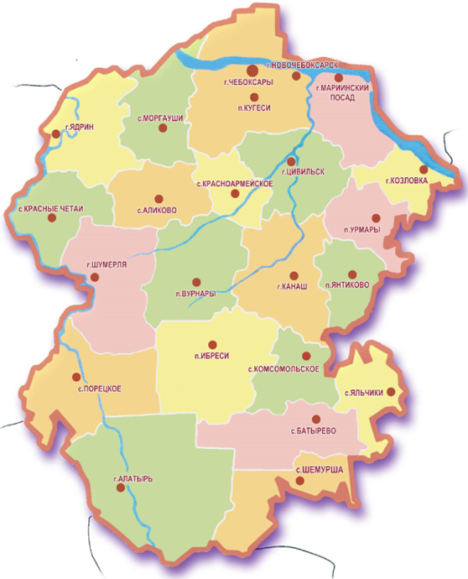
Чувашская Республика
Бюджет
для граждан
Прогноз социально-экономического развития Чувашской Республики до 2030 года разработан по 2 вариантам развития:
- первый (базовый) вариант исходит из менее благоприятного сценария развития экономики;
- второй вариант исходит из более благоприятного сочетания внешних и внутренних условий развития экономики.
Основные показатели социально-экономического развития:
Показатель | 2016 г. | 2017г. план | 2017г. факт | Прогноз на 2018-2020 гг.
 |  |  |  | 2018 | 2019 | 2020
Численность населения, тыс. чел. | 1 236,2 | 1 232,0 (1 233,6)* | 1233,4 | 1 232,9 (1 234,5) | 1 228,9 (1 233,7) | 1 224,5 (1 232,3)
Валовый региональный продукт, млн. руб. | 266 156,2 | 280 511,4 (283 081,6) | 277 400,0 (оценка) | 290 803,9 (294 559,4) | 306 065,3 (313 396,4) | 322 453,9 (335 715,3)
Индекс потребительских цен, % | 105,6 | 106,1 (104,9) | 101,4 | 104,8 (103,7) | 105,0 (103,8) | 105,2 (104,3)
Среднемесячная заработная плата, руб. | 22 907,6 | 26 266,7 (26 997,8) | 24 531,3 | 26 310,0 (26 480,0) | 28 283,0 (28 572,0) | 30 432,0 (31 005,0)
Уровень регистрируемой безработицы, % | 0,8 | 0,7 | 0,7 | 0,8 (0,8) | 0,8 (0,7) | 0,7 (0,7)
Величина прожиточного минимума, руб. | 8 383 | - | 8 567 | 9 032 (9 006) | 9 393 (9 366) | 9 769 (9 638)
Объем жилищного строительства, тыс. кв.м | 629,8 | 730,0 (740,0) | 605,0 | 620,0 (635,0) | 630,0 (650,0) | 647,0 (670,0)
Площадь -18 300 км2
Население - 1,24 млн. чел.
21 муниципальный район
5 городских округов
291 поселение
* В скобках указаны значения, исходящие из более благоприятного сочетания внешних и
внутренних условий развития экономики

Slide 3
Основные термины и понятия
Бюджет
для граждан
Бюджет – план доходов и направлений расходования денежных средств любого экономического объекта (от государства до семьи), устанавливаемый на определенный период времени
Бюджетная система – совокупность бюджетов различных видов, организованных в определенную систему
Государственная программа – система мероприятий и инструментов государственной политики, обеспечивающих в рамках реализации ключевых государственных функций достижение приоритетов и целей государственной политики в сфере социально-экономического развития и безопасности
Источники финансирования дефицита бюджета – средства, привлекаемые в бюджет для покрытия дефицита (кредиты, ценные бумаги, иные источники)
Межбюджетные трансферты – средства, предоставляемые одним бюджетом бюджетной системы другому бюджету бюджетной системы
Дотации – межбюджетные трансферты, предоставляемые без конкретной цели и условий их использования
Субсидии – межбюджетные трансферты, предоставляемые на условиях долевого финансирования расходов
Субвенции – межбюджетные трансферты, предоставляемые на финансирование переданных полномочий

Slide 4
Основные термины и понятия
Бюджет
для граждан
Бюджет государства, как и бюджет любой семьи, делится на две части – доходы и расходы
Доходы
Расходы
(-)Дефицит
(расходы больше доходов)
(+) Профицит
(доходы больше расходов)
Расходы бюджета – выплачиваемые из бюджета денежные средства
Общегосударственные вопросы
Культура, кинематография
Первичный воинский учет
Здравоохранение
Пожарная безопасность, гражданская оборона, предупреждение чрезвычайных ситуаций
Социальная политика
Национальная экономика
Физическая культура и спорт
Жилищно-коммунальное хозяйство
Средства массовой информации
Обслуживание государственного и
муниципального долга
Охрана окружающей среды
Образование
Межбюджетные трансферты

Slide 5
Основные термины и понятия
Бюджет
для граждан
Доходы бюджета – денежные средства, поступающие в распоряжение органов государственной власти
Налоговые доходы
Неналоговые доходы
Безвозмездные поступления
- налог на прибыль организаций;
- налог на доходы физических лиц;
- налог на имущество организаций;
- иные налоговые доходы.
- доходы от использования государственного имущества;
- доходы от платных услуг;
- штрафы за нарушения законодательства о налогах и сборах;
- иные неналоговые доходы.
-безвозмездные поступления из федерального бюджета (дотации, субсидии, субвенции, иные межбюджетные трансферты);
- безвозмездные поступления от других бюджетов бюджетной системы (Пенсионный фонд РФ, ФСС РФ);
- безвозмездные поступления от государственных организаций (Фонд содействия реформированию ЖКХ).
Собственные средства – это средства, не имеющие определенной цели расходования (за исключением поступлений в дорожный фонд)
Целевые средства - должны быть израсходованы строго по целевому назначению.
Налоговые доходы
Неналоговые доходы
Субсидии
Субвенции
- дотации на выравнивание бюджетной обеспеченности;
- дотации на поддержку мер по обеспечению сбалансированности бюджетов.
Иные межбюджетные трансферты

Slide 6
Основные термины и понятия
Бюджет
для граждан
Государственный долг - долговые обязательства бюджета, выраженные в валюте Российской Федерации
Поскольку бюджет Чувашской Республики формируется с дефицитом, то для финансирования расходов, не обеспеченных доходами, привлекаются банковские кредиты, кредиты из федерального бюджета, размещаются облигационные займы
Структура государственного долга выглядит следующим образом:
Размещение ценных бумаг (облигаций)
Привлечение бюджетных кредитов
Привлечение банковских кредитов
Предоставление государственных гарантий

Slide 7
Основные термины и понятия
Бюджет
для граждан
Бюджетный процесс – ежегодное формирование и исполнение бюджета
Утверждение отчета об исполнении бюджета предыдущего года
Составление проекта бюджета очередного года
Рассмотрение проекта бюджета очередного года
Утверждение бюджета очередного года
Исполнение бюджета в текущем году
Формирование отчета об исполнении бюджета предыдущего года
март – июнь
законодательные, представительные органы власти
февраль – октябрь
органы исполнительной власти
январь – февраль
органы исполнительной власти
октябрь – декабрь
законодательные, представительные органы власти
январь – декабрь
органы исполнительной власти, органы местного самоуправления
декабрь
законодательные, представительные органы власти

Slide 8
Основные термины и понятия
Бюджет
для граждан
Составление проекта республиканского бюджета Чувашской Республики основывается на:
Основных направлениях налоговой политики Чувашской Республики
Основных направлениях бюджетной политики Чувашской Республики
Государственных программах Чувашской Республики
Прогнозе социально-экономического развития Чувашской Республики

Slide 9
Риски и проблемы в сфере бюджетной политики Чувашской Республики
Бюджет
для граждан
Ухудшение условий функционирования экономики приводит к замедлению роста или снижению доходов бюджетов, а расходные обязательства сохраняются практически на прежнем уровне. Дефицит становится угрозой выполнения социальных обязательств государства и для его преодоления применяются методы мобилизации доходов и оптимизации использования бюджетных средств, направленные на обеспечение баланса
Когда возможности привлечения традиционных доходных источников (налоги, сборы, отчисления и др.) и сокращения расходов исчерпаны, на покрытие дефицита бюджета направляются заемные средства.
Формирование эффективного механизма заимствований, позволяющего привлекать дополнительные ресурсы при минимальных издержках, - суть долговой политики региона, нацеленной, прежде всего, на преодоление дефицитности бюджета и достижение его сбалансированности.
Вытекающая из этого задача – сокращение государственного долга Чувашской Республики
Проведение предсказуемой и ответственной бюджетной политики является важнейшей предпосылкой для обеспечения макроэкономической стабильности

Slide 10
Меры, принимаемые для минимизации основных бюджетных рисков и преодоления проблем в бюджетной сфере
Бюджет
для граждан
План мероприятий по оздоровлению государственных финансов Чувашской Республики и план мероприятий по сокращению государственного долга Чувашской Республики
утверждены распоряжением Кабинета Министров Чувашской Республики от 21 января 2013 г. № 21-р
План мероприятий по росту доходов, оптимизации расходов и совершенствованию долговой политики Чувашской Республики на 2013–2018 годы
утвержден распоряжением Кабинета Министров Чувашской Республики 15 ноября 2013 г. № 680-р
План обеспечения стабильного социально-экономического развития Чувашской Республики на 2016 - 2017 годы
утвержден распоряжением Главы Чувашской Республики 14 марта 2016 г. № 66-рг

Slide 11
Результаты бюджетной политики в 2017 году
Бюджет
для граждан
осуществление 100% расходов республиканского бюджета Чувашской Республики в программном формате
рост собственных доходов республиканского бюджета Чувашской Республики на 4,1% к уровню 2016 года
Отношение государственного долга Чувашской Республики к объему доходов республиканского бюджета Чувашской Республики без учета безвозмездных поступлений на 1 января 2018 года - 52,9% (на 1 января 2017 года – 55,6%)
все принятые расходные обязательства выполнены в полном объеме

Slide 12
Основные задачи и приоритетные направления бюджетной политики на 2018-2020 годы
Бюджет
для граждан
обеспечение сбалансированности и финансовой устойчивости бюджетной системы
безусловное выполнение всех принятых обязательств республики
повышение эффективности расходов
поддержание оптимальной долговой нагрузки

Slide 13
Основные параметры исполнения республиканского и консолидированного бюджета Чувашской Республики в 2017 году
Бюджет
для граждан
Республиканский бюджет
Консолидированный бюджет
млн. рублей

Slide 14
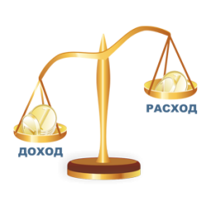
Динамика основных параметров республиканского бюджета Чувашской Республики
Бюджет
для граждан
млн. рублей
Доходы
Расходы
Дефицит
Профицит
Доходы и расходы в 2018-2020 гг. будут корректироваться в сторону увеличения по итогам распределения межбюджетных трансфертов в процессе исполнения федерального бюджета по отдельным решениям Правительства Российской Федерации

Slide 15
Уровень долговой нагрузки на республиканский бюджет Чувашской Республики
Бюджет
для граждан
В 2017 году удалось добиться снижения как уровня государственного долга Чувашской Республики, так и показателей отношения государственного долга к собственным доходам и доли расходов на обслуживание госдолга к расходам бюджета (без учета расходов за счет субвенций)
**Ограничение по Бюджетному кодексу РФ - не более 15% объема расходов, за исключением объема расходов, осуществляемых за счет субвенций

Slide 16
Источники покрытия дефицита республиканского бюджета Чувашской Республики в 2017 году
Бюджет
для граждан
Виды источников | Сумма, тыс. рублей
Ценные бумаги | - 450 000,0
Кредиты, привлеченные в кредитных организациях | 1 915 000,0
Бюджетные кредиты, привлеченные из федерального бюджета | - 1 315 776,0
Кредиты, привлеченные в международных финансовых организациях | -375 000,0
Изменение остатков средств | 49 867,4
Акции и иные формы участия в капитале | 72 575,4
Исполнение государственных гарантий | 0,0
Бюджетные кредиты, предоставленные из бюджета | - 4 284,7
Итого дефицит(+)/профицит(-) | - 107 617,9
Разница между средствами от привлечения и погашения государственных ценных бумаг Чувашской Республики
Разница между средствами привлечения и погашения кредитов в кредитных организациях
Разница между средствами привлечения и погашения бюджетных кредитов от других бюджетов бюджетной системы
Разница между средствами привлечения и погашения кредитов от международных финансовых корпораций
Разница между остатками на начало периода и остатками на конец периода
Объем средств, поступивших от продажи акций и иных форм участия в капитале
Объем средств, направленных на исполнение гарантий
Разница между предоставленными и возвращенными бюджетными кредитами местным бюджетам

Slide 17
Доходы республиканского бюджета Чувашской Республики
Бюджет
для граждан
Поступление доходов в республиканский бюджет Чувашской Республики
Поступление собственных доходов в республиканский бюджет Чувашской Республики
млн. рублей
43 974,8
41 357,9
+ 2 616,9
+ 1 050,0
+ 4,1%
+ 1 566,9
+ 10,0%
Обеспечивается рост собственных доходов

Slide 18
Исполнение республиканского бюджета по собственным доходам в 2017 году
Бюджет
для граждан
млн. рублей
Notes:
НДФЛ
Динамика поступления налога на доходы физических лиц существенно отличается от темпов изменения фонда оплаты труда по республике. По сведениям территориального органа Федеральной службы государственной статистики по ЧР темп роста фонда заработной платы за январь-апрель 2015 года составил 101,7% к аналогичному периоду 2014 года.
Причины снижения темпа поступления НДФЛ:
- снижение уплаты налога крупными предприятиями в связи с сокращением выплат премий, дивидендов и т.д.;
- рост возврата налога из бюджета в связи с предоставлением физическим лицам имущественных и социальных налоговых вычетов. Так, за 2014 год возвраты составили 1369,8 млн. рублей, темп роста к уровню 2013 года 129,3% - самый высокий показатель по ПФО. На 1 июня 2015 года возвраты составили 814,2 млн. рублей, темп роста к аналогичному периоду 2014 года (637,9 млн. рублей) - 129,6% .
Налог на прибыль
Рост поступлений налога на прибыль организаций в республиканский бюджет Чувашской Республики по состоянию на 01.06.2015 объясняется уплатой авансовых платежей по налогу, исчисленных по итогам 4 квартала 2014 года. Ожидаемое поступление налога на прибыль организаций в республиканский бюджет Чувашской Республики за 2015 год по информации УФНС России по Чувашской Республике составит 4 928,5 млн. рублей или 99,5% к уровню 2014 года.

Slide 19
Безвозмездные поступления в 2017 году
Бюджет
для граждан
98,7% от плана
млн. рублей
53,3% в структуре безвозмездных поступлений занимают дотации из федерального бюджета РФ, что составляет 34,4% от собственных доходов

Slide 20
Налоговые и неналоговые доходы консолидированного бюджета Чувашской Республики
Бюджет
для граждан
Поступление собственных доходов по субъектам ПФО (2017 г. к 2016 г., %)
По итогам 2017 года темп роста собственных доходов в Чувашской Республике составил 104,1% после значительного темпа роста по итогам 2016 года (113,4%).

Slide 21
Крупнейшие налогоплательщики Чувашской Республики за 2017 год
Бюджет
для граждан
1
ОАО «Чебоксарская пивоваренная фирма «Букет Чувашии»
2
АО «Акконд»
3
АО «НПК «ЭЛАРА» имени Г.А. Ильенко
4
ООО НПП «ЭКРА»
5
Отделение № 8613 ПАО «Сбербанк России»
6
АО «Чебоксарское производственное объединение имени В.И. Чапаева»
7
АО «Комбинат автомобильных фургонов»
8
Филиал ЗАО Фирма «Август»
9
АО «Чебоксарский электроаппаратный завод»
Ранжирование осуществлено исходя из удельного веса поступлений от данных организаций в общем объеме налоговых поступлений в бюджеты всех уровней за 2017 год
10
Филиал № 6318 ВТБ 24 (ПАО)

Slide 22
Выпадающие доходы республиканского бюджета Чувашской Республики в связи с предоставлением налоговых льгот
Бюджет
для граждан
2014 год
2015 год
2016 год
+458,0 млн.рублей
+159,1 млн.рублей
Итого предоставлено льгот по налогам
1 170,6
1 628,6
1 787,7
+ 39,1%
+ 9,8%
5,8% от налоговых доходов
7,8% от налоговых доходов
7,2% от налоговых доходов
+452,1 млн.рублей
+218,9 млн.рублей
согласно федеральному законодательству
503,1
955,2
1 174,1
+ 89,9%
+ 22,9%
+5,9 млн.рублей
-59,8 млн.рублей
согласно региональному законодательству
667,5
673,4
613,6
+0,9%
-8,9%
Наибольшая сумма налоговых льгот приходится на налог на имущество организаций (в 2016 году 69,7 % от общего объема льгот).
По результатам сводной оценки эффективности предоставленных в 2016 году в соответствии с региональным законодательством налоговых льгот, льготы признаны эффективными.

Slide 23
Динамика поступлений отдельных видов доходов в 2017 году
Бюджет
для граждан
млн. рублей
Увеличение количества налогоплательщиков в связи с изменением федерального законодательства (принятие Федеральных законов № 401-ФЗ и № 243-ФЗ)
Рост поступлений за счет взыскания задолженности, образовавшейся по результатам контрольных мероприятий налоговых органов
Рост поступлений за счет взыскания задолженности, образовавшейся по результатам контрольных мероприятий налоговых органов

Slide 24
Расходные обязательства Чувашской Республики в 2017 году
Бюджет
для граждан
Постановлением Кабинета Министров Чувашской Республики от 27.04.2016 № 138 утвержден Порядок ведения реестра расходных обязательств
Реестр расходных обязательств - используемый при составлении проекта бюджета перечень нормативных правовых актов, обусловливающих правовые основания для расходования бюджетных средств

Slide 25
Расходы консолидированного бюджета Чувашской Республики
Бюджет
для граждан
2015г.
2016г.
2017г.
2017/ 2016, %
2016/ 2015, %
0100 | ОБЩЕГОСУДАРСТВЕННЫЕ ВОПРОСЫ | 2 442 324,91 | 2 444 842,77 | 2 512 529,69 | 102,8 | 100,1
0103 | Функционирование законодательных (представительных) органов государственной власти и представительных органов муниципальных образований | 98 773,32 | 100 011,95 | 104 927,74 | 104,9 | 101,3
0104 | Функционирование Правительства Российской Федерации, высших исполнительных органов государственной власти субъектов Российской Федерации, местных администраций | 1 097 253,32 | 1 098 421,18 | 1 063 781,95 | 96,8 | 100,1
0105 | Судебная система | 106 865,46 | 109 832,22 | 108 888,77 | 99,1 | 102,8
0106 | Обеспечение деятельности финансовых, налоговых и таможенных органов и органов финансового (финансово-бюджетного) надзора | 262 878,22 | 265 760,79 | 264 758,65 | 99,6 | 101,1
0107 | Обеспечение проведения выборов и референдумов | 116 861,77 | 61 502,25 | 22 391,95 | 36,4 | 52,6
0111 | Резервные фонды | 0 | 10 | 0
0112 | Прикладные научные исследования в области общегосударственных вопросов | 150 | 225 | 225 | 100,0 | 150
0113 | Другие общегосударственные вопросы | 759 542,82 | 809 079,38 | 947 555,63 | 117,1 | 106,5
0200 | НАЦИОНАЛЬНАЯ ОБОРОНА | 27 378,00 | 27 462,00 | 26 427,40 | 96,2 | 100,3
0203 | Мобилизационная и вневойсковая подготовка | 27 378,00 | 27 462,00 | 26 427,40 | 96,2 | 100,3
0300 | НАЦИОНАЛЬНАЯ БЕЗОПАСНОСТЬ И ПРАВООХРАНИТЕЛЬНАЯ ДЕЯТЕЛЬНОСТЬ | 325 401,21 | 366 243,35 | 485 416,77 | 132,5 | 112,6
0304 | Органы юстиции | 66 257,08 | 100 835,86 | 114 471,85 | 113,5 | 152,2
0309 | Защита населения и территории от чрезвычайных ситуаций природного и техногенного характера, гражданская оборона | 107 281,53 | 113 373,43 | 185 836,02 | 163,9 | 105,7
0310 | Обеспечение пожарной безопасности | 102 595,80 | 108 275,65 | 126 620,60 | 116,9 | 105,5
0314 | Другие вопросы в области национальной безопасности и правоохранительной деятельности | 49 266,80 | 43 758,41 | 58 488,30 | 133,7 | 88,8
0400 | НАЦИОНАЛЬНАЯ ЭКОНОМИКА | 8 748 518,59 | 8 413 579,30 | 11 394 065,77 | 135,4 | 96,2
0401 | Общеэкономические вопросы | 286 344,23 | 401 070,46 | 236 848,77 | 59,1 | 140,1
0405 | Сельское хозяйство и рыболовство | 2 889 870,77 | 2 217 321,42 | 2 441 637,28 | 110,1 | 76,7
0406 | Водное хозяйство | 44 370,14 | 46 147,73 | 49 264,46 | 106,8 | 104
0407 | Лесное хозяйство | 155 219,93 | 143 388,19 | 151 738,67 | 105,8 | 92,4
0408 | Транспорт | 345 387,43 | 296 783,66 | 344 583,11 | 116,1 | 85,9
0409 | Дорожное хозяйство (дорожные фонды) | 4 125 416,62 | 4 624 726,63 | 6 060 537,52 | 131,0 | 112,1
0412 | Другие вопросы в области национальной экономики | 901 909,47 | 684 141,21 | 2 109 455,96 | 308,3 | 75,9
0500 | ЖИЛИЩНО-КОММУНАЛЬНОЕ ХОЗЯЙСТВО | 2 974 426,74 | 2 505 624,20 | 3 033 008,13 | 121,0 | 84,2
0501 | Жилищное хозяйство | 1 513 079,28 | 1 385 379,82 | 1 636 465,57 | 118,1 | 91,6
0502 | Коммунальное хозяйство | 677 640,07 | 342 311,45 | 354 223,43 | 103,5 | 50,5
0503 | Благоустройство | 622 126,34 | 617 209,38 | 861 270,98 | 139,5 | 99,2
0505 | Другие вопросы в области жилищно-коммунального хозяйства | 161 581,05 | 160 723,55 | 181 048,15 | 112,6 | 99,5
0600 | ОХРАНА ОКРУЖАЮЩЕЙ СРЕДЫ | 41 106,99 | 50 764,23 | 177 343,53 | 349,3 | 123,5
0603 | Охрана объектов растительного и животного мира и среды их обитания | 32 715,75 | 35 096,55 | 31 563,61 | 89,9 | 107,3
0605 | Другие вопросы в области охраны окружающей среды | 8 391,24 | 15 667,68 | 145 779,92 | 930,4 | 186,7

Slide 26
Расходы консолидированного бюджета Чувашской Республики
Бюджет
для граждан
2015г.
2016г.
2017г.
2017/ 2016, %
2016/ 2015, %
0700 | ОБРАЗОВАНИЕ | 14 373 648,05 | 15 262 005,98 | 15 344 536,56 | 100,5 | 106,2
0701 | Дошкольное образование | 4 219 893,40 | 3 921 223,27 | 4 187 010,81 | 106,8 | 92,9
0702 | Общее образование | 7 884 899,84 | 8 792 412,97 | 7 686 388,21 | 87,4 | 111,5
0703 | Начальное профессиональное образование |  |  | 926 380,55
0704 | Среднее профессиональное образование | 1 380 130,87 | 1 510 954,19 | 1 594 364,71 | 105,5 | 109,5
0705 | Профессиональная подготовка, переподготовка и повышение квалификации | 75 288,55 | 68 410,30 | 74 063,20 | 108,3 | 90,9
0706 | Высшее и послевузовское профессиональное образование | 49 866,17 | 60 300,84 | 56 214,65 | 93,2 | 120,9
0707 | Молодежная политика и оздоровление детей | 179 119,45 | 216 832,39 | 196 570,10 | 90,7 | 121,1
0708 | Прикладные научные исследования в области образования | 29 189,70 | 29 224,70 | 35 391,00 | 121,1 | 100,1
0709 | Другие вопросы в области образования | 555 260,07 | 662 647,32 | 588 153,33 | 88,8 | 119,3
0800 | КУЛЬТУРА, КИНЕМАТОГРАФИЯ | 1 401 503,42 | 1 517 066,82 | 1 948 351,89 | 128,4 | 108,2
0801 | Культура | 1 299 537,19 | 1 416 120,39 | 1 840 167,19 | 129,9 | 109
0804 | Другие вопросы в области культуры, кинематографии | 101 966,23 | 100 946,43 | 108 184,70 | 107,2 | 99
0900 | ЗДРАВООХРАНЕНИЕ | 6 889 000,33 | 2 931 851,12 | 3 628 611,95 | 123,8 | 42,6
0901 | Стационарная медицинская помощь | 981 283,68 | 1 717 594,10 | 1 881 130,89 | 109,5 | 175
0902 | Амбулаторная помощь | 476 645,05 | 644 449,60 | 1 054 126,39 | 163,6 | 135,2
0903 | Медицинская помощь в дневных стационарах всех типов | 26 392,90 | 26 145,91 | 24 500,07 | 93,7 | 99,1
0904 | Скорая медицинская помощь | 46 959,90 | 28 550,40 | 44 763,55 | 156,8 | 60,8
0905 | Санаторно-оздоровительная помощь | 86 163,44 | 89 137,23 | 114 583,50 | 128,5 | 103,5
0906 | Заготовка, переработка, хранение и обеспечение безопасности донорской крови | 44 813,00 | 43 941,90 | 59 011,54 | 134,3 | 98,1
0909 | Другие вопросы в области здравоохранения | 5 226 742,36 | 382 031,98 | 450 496,01 | 117,9 | 7,3
1000 | СОЦИАЛЬНАЯ ПОЛИТИКА | 8 270 950,13 | 12 111 640,81 | 11 755 721,23 | 97,1 | 146,4
1001 | Пенсионное обеспечение | 30 969,26 | 28 844,43 | 45 648,62 | 158,3 | 93,1
1002 | Социальное обслуживание населения | 759 589,38 | 771 088,66 | 832 430,53 | 108,0 | 101,5
1003 | Социальное обеспечение населения | 6 376 450,32 | 10 179 367,76 | 9 780 734,23 | 96,1 | 159,6
1004 | Охрана семьи и детства | 1 044 879,02 | 1 084 958,05 | 1 050 670,59 | 96,8 | 103,8
1006 | Другие вопросы в области социальной политики | 59 062,15 | 47 381,91 | 46 237,26 | 97,6 | 80,2
1100 | ФИЗИЧЕСКАЯ КУЛЬТУРА И СПОРТ | 1 150 338,09 | 986 876,54 | 1 272 787,72 | 129,0 | 85,8
1101 | Физическая культура | 48 350,59 | 54 137,41 | 65 518,64 | 121,0 | 112
1102 | Массовый спорт | 934 797,50 | 569 563,15 | 545 540,70 | 95,8 | 60,9
1103 | Спорт высших достижений | 148 504,45 | 340 381,05 | 616 407,99 | 181,1 | 229,2
1105 | Другие вопросы в области физической культуры и спорта | 18 685,55 | 22 794,93 | 45 320,39 | 198,8 | 122
1200 | СРЕДСТВА МАССОВОЙ ИНФОРМАЦИИ | 115 637,28 | 144 099,63 | 130 456,05 | 90,5 | 124,6
1201 | Телевидение и радиовещание | 41 598,20 | 68 374,67 | 47 792,45 | 69,9 | 164,4
1202 | Периодическая печать и издательства | 74 039,08 | 75 724,96 | 80 663,60 | 106,5 | 102,3
1204 | Другие вопросы в области средств массовой информации |  |  | 2 000,00
1300 | ОБСЛУЖИВАНИЕ ГОСУДАРСТВЕННОГО И МУНИЦИПАЛЬНОГО ДОЛГА | 511 543,88 | 369 200,00 | 288 574,43 | 78,2 | 72,2
1301 | Обслуживание государственного внутреннего и муниципального долга | 511 543,88 | 369 200,00 | 288 574,43 | 78,2 | 72,2
 | Расходы бюджета - ИТОГО | 47 271 777,62 | 47 131 256,75 | 51 997 831,12 | 110,3 | 99,70

Slide 27
Расходы консолидированного бюджета на реализацию Указов Президента Российской Федерации от 7 мая 2012 года №596-606
Бюджет
для граждан
Указ Президента Российской Федерации от 7 мая 2012 года/показатель (мероприятие) | Расходы на реализацию Указов в 2017 году, тыс. рублей
 | Предусмотрено законом о бюджете | Фактические расходы | Собственные средства консолидированного бюджета региона | Средства межбюджетных трансфертов из федерального бюджета | Иные источники финансирования, в т.ч. средства Фонда содействия реформированию ЖКХ
Всего | 6 125 832,6 | 6 055 884,9 | 4 301 342,2 | 661 883,70 | 1 092 659,00
№ 596 «О долгосрочной государственной экономической политике» | 4 150,20 | 4 150,20 | 4 150,20 | 0,0 | 0,0
субсидирование части затрат по проектам, победившим в отборе инновационных проектов с целью получения гос. поддержки за счет средств республиканского бюджета Чувашской Республики, осуществляемой Комиссией по отбору наиболее перспективных и приоритетных инновационных проектов на уплату процентов по кредитам, привлеченным на реализацию перспективных и приоритетных инновационных проектов, лизинговых платежей по договорам лизинга, заключенным с российскими лизинговыми компаниями на приобретение технологического оборудования | 4 150,20 | 4 150,20 | 4 150,20 | 0,0 | 0,0
№ 597 «О мероприятиях по реализации государственной социальной политики» | 3 343 430,20 | 3 343 430,20 | 2 959 806,30 | 379 592,60 | 4 031,30
повышение заработной платы работников бюджетной сферы | 3 315 165,20 | 3 315 165,20 | 2 935 572,60 | 379 592,60 | 0,0
увеличение к 2018 году в два раза количества выставочных проектов, осуществляемых в субъектах РФ | 24 800,00 | 24 800,00 | 21 010,60 | 0,0 | 3 789,40
увеличение к 2015 году до 4 тыс. количества государственных стипендий для выдающихся деятелей культуры и искусства и молодых талантливых авторов | 540,0 | 540,0 | 540,0 | 0,0 | 0,0
увеличение к 2018 году в целях выявления и поддержки юных талантов числа детей, привлекаемых к участию в творческих мероприятиях, до 8 процентов от общего числа детей | 2 925,00 | 2 925,00 | 2 683,10 | 0,0 | 241,9
№ 598 «О совершенствовании государственной политики в сфере здравоохранения» | 258 258,20 | 258 258,20 | 253 083,50 | 0,0 | 5 174,70
повышение квалификации медицинских кадров, проведение оценки уровня их квалификации, поэтапное устранение дефицита медицинских кадров, а также дифференцированные меры социальной поддержки медицинских работников | 7 200,00 | 7 200,00 | 2 025,30 | 0,0 | 5 174,70
модернизация наркологической службы, меры по противодействию злоупотреблению наркотиками и их незаконному обороту | 1 142,70 | 1 142,70 | 1 142,70 | 0,0 | 0,0
снижение смертности от болезней системы кровообращения, новообразований и туберкулеза | 45 855,50 | 45 855,50 | 45 855,50 | 0,0 | 0,0
снижение младенческой смертности, охрана здоровья ребенка и материнства | 204 060,00 | 204 060,00 | 204 060,00 | 0,0 | 0,0
№ 599 «О мерах по реализации государственной политики в области образования и науки» | 103 496,80 | 103 015,80 | 95 215,70 | 7 800,10 | 0,0
создание условий для развития негосударственного сектора дошкольного образования | 17 283,40 | 16 839,50 | 16 839,50 | 0,0 | 0,0

Slide 28
Расходы консолидированного бюджета на реализацию Указов Президента Российской Федерации от 7 мая 2012 года №596-606
Бюджет
для граждан
Указ Президента Российской Федерации от 7 мая 2012 года/показатель (мероприятие) | Расходы на реализацию Указов в 2017 году, тыс. рублей
 | Предусмотрено законом о бюджете | Фактические расходы | Собственные средства консолидированного бюджета региона | Средства межбюджетных трансфертов из федерального бюджета | Иные источники финансирования, в т.ч. средства Фонда содействия реформированию ЖКХ
увеличение доли образовательных учреждений среднего профессионального образования, здания которых приспособлены для обучения лиц с ограниченными возможностями здоровья, с 3 до 25 процентов | 8 387,20 | 8 387,20 | 587,10 | 7 800,10 | 0,0
реализация мероприятий по поддержке педагогических работников, работающих с детьми из социально неблагополучных семей | 100,0 | 100,0 | 100,0 | 0,0 | 0,0
формирование многофункциональных центров прикладных квалификаций, осуществляющих обучение на базе среднего (полного) общего образования | 8 171,00 | 8 171,00 | 8 171,00 | 0,0 | 0,0
разработка и реализация мер, направленных на повышение эффективности единого государственного экзамена (оплата труда привлеченных специалистов, оглушители сотовой связи, видеонаблюдение, транспортные расходы, канцтовары) | 40 426,70 | 40 389,60 | 40 389,60 | 0,0 | 0,0
разработка комплекса мер, направленных на выявление и поддержку одаренных детей и молодежи (стипендии, проведение олимпиад) | 29 128,50 | 29 128,50 | 29 128,50 | 0,0 | 0,0
№ 600 «О мерах по обеспечению граждан Российской Федерации доступным и комфортным жильем и повышению качества жилищно-коммунальных услуг» | 1 673 872,20 | 1 605 499,60 | 522 046,60 | 0,0 | 1 083 453,00
улучшение жилищных условий семей, имеющих 3 и более детей, включая создание необходимой инфраструктуры на бесплатно предоставляемых земельных участках | 53 856,80 | 49 157,90 | 49 157,90 | 0,0 | 0,0
переселение граждан из аварийного жилищного фонда | 1 479 242,00 | 1 424 533,80 | 341 209,00 | 0,0 | 1 083 324,80
проведение капитального ремонта многоквартирных домов | 128 289,90 | 119 336,50 | 119 208,30 | 0,0 | 128,2
модернизация систем коммунальной инфраструктуры | 12 483,50 | 12 471,40 | 12 471,40 | 0,0 | 0,0
№ 601 «Об основных направлениях совершенствования системы государственного управления» | 163 464,0 | 162 693,0 | 162 693,0 | 0,00 | 0,00
Обеспечение получения гражданами государственных и муниципальных услуг по принципу "одного окна" по месту пребывания, в том числе в многофункциональных центрах | 150 824,1 | 150 053,1 | 150 053,1 | 0,0 | 0,0
обеспечение получения гражданами государственных и муниципальных услуг в электронной форме | 12 639,90 | 12 639,90 | 12 639,90 | 0,0 | 0,0
№ 606 «О мерах по реализации демографической политики Российской Федерации» | 579 161,00 | 578 837,90 | 304 346,90 | 274 491,00 | 0,0
денежные выплаты нуждающимся семьям, назначаемые в случае рождения третьего ребенка или последующих детей, до достижения ребенком возраста трех лет | 575 231,60 | 574 908,50 | 300 417,50 | 274 491,00 | 0,0
меры, направленные на создание условий для совмещения женщинами обязанностей по воспитанию детей с трудовой занятостью, а также на организацию проф. обучения (переобучения) женщин, находящихся в отпуске по уходу за ребенком до достижения им возраста трех лет | 3 929,40 | 3 929,40 | 3 929,40 | 0,0 | 0,0

Slide 29
Динамика средней заработной платы работников учреждений в социальной сфере, для которых предусматривается выход на эффективный контракт
Бюджет
для граждан
Категории работников | 2015 (факт) |  | 2016 (факт) |  | 2017 (план) |  | 2018 (план)
 | Средняя зарплата, руб. | Отношение к средней з/п по ЧР, % | Средняя зарплата, руб. | Отношение к средней з/п по ЧР, % | Средняя зарплата, руб. | Отношение к средней з/п по ЧР, % | Средняя зарплата, руб. | Отношение к средней з/п по ЧР, %
ОБРАЗОВАНИЕ
Педагогические работники дошкольных образовательных учреждений* | 17 836,8 | 96,0 | 18 129,9 | 95,2 | 20 219,9 | 99,7 | 22 381,2 | 100,0
Педагогические работники образовательных учреждений общего образования | 20 750,6 | 106,7 | 20 882,4 | 101,2 | 22 303,9 | 100,2 | 24 040,0 | 100,0
Педагогические работники учреждений дополнительного образования детей** | 18 278,1 | 86,8 | 18 278,8 | 86,5 | 21 447,6 | 95,1 | 24 424,6 | 100,0
Преподаватели и мастера производственного обучения образовательных учреждений начального и среднего профессионального образования | 21 081,5 | 108,4 | 21 673,0 | 105,0 | 22 163,5 | 99,5 | 24 040,0 | 100,0
Преподаватели образовательных учреждений высшего профессионального образования | 26 607,3 | 136,9 | 26 607,3 | 128,9 | 30 873,9 | 138,7 | 48 080,0 | 200,0
Научные сотрудники | 27 930,2 | 143,7 | 27 601,8 | 133,7 | 30 906,2 | 138,8 | 48 080,0 | 200,0
Педагогические работники образовательных организаций, оказывающих соц. услуги детям-сиротам и детям, оставшимся без попечения родителей | 17 613,0 | 90,6 | 17 721,6 | 85,8 | 22 266,6 | 100,0 | 24 040,0 | 100,0
ЗДРАВООХРАНЕНИЕ
Врачи и работники медицинских организаций, имеющие высшее образование | 30 847,2 | 158,7 | 32 105,4 | 155,5 | 36 397,6 | 163,5 | 48 080,0 | 200,0
Средний медицинский (фармацевтический) персонал | 17 599,9 | 90,5 | 18 411,5 | 89,2 | 19 971,2 | 89,7 | 24 040,0 | 100,0
Младший медицинский (фармацевтический) персонал | 11 311,5 | 58,2 | 13 250,6 | 64,2 | 15 031,7 | 67,5 | 24 040,0 | 100,0
СОЦИАЛЬНЫЕ РАБОТНИКИ | 12 235,6 | 62,9 | 12 714,5 | 61,6 | 17 847,5 | 80,2 | 24 040,0 | 100,0
РАБОТНИКИ УЧРЕЖДЕНИЙ КУЛЬТУРЫ | 14 942,1 | 76,9 | 15 511,0 | 75,1 | 20 263,4 | 91,0 | 24 040,0 | 100,0
* - к средней з/п в сфере общего образования в субъекте РФ
** - к средней з/п учителей в субъекте РФ
Согласно «дорожным картам» изменений в отраслях социальной сферы достижение целевых показателей повышения оплаты труда работников бюджетной сферы, определенных указами Президента Российской Федерации от 7 мая 2012 г., планируется в полном объеме в 2018 году.

Slide 30
Среднемесячная начисленная заработная плата государственных гражданских служащих в Приволжском федеральном округе
Бюджет
для граждан
В 2014-2017 годы решения об увеличении денежного содержания государственных гражданских служащих Чувашской Республики
не принимались

Slide 31
Расходы на здравоохранение с учетом средств территориального фонда обязательного медицинского страхования
Бюджет
для граждан
Расходы по отрасли «Здравоохранение» за 2017 год исполнены в сумме 15 442,7 млн. рублей, или на 99,9% от плановых назначений (15 458,3 млн. рублей), из них основная часть за счет средств обязательного медицинского страхования – 11 814,1 млн. рублей (100,0% от плановых назначений), за счет средств республиканского бюджета Чувашской Республики – 3 628,6 млн. рублей (99,5% от плановых назначений)

Slide 32
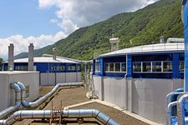
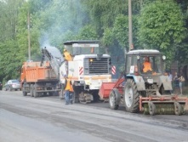
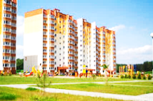
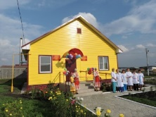
Расходы инвестиционной программы Чувашской Республики на 2017 год
Бюджет
для граждан
млн. рублей
Доля инвестиций в расходах республиканского бюджета уменьшились с 14,1% в 2016 году до 11,8% в 2017 году.
Доля инвестиций в расходах консолидированного бюджета уменьшилась с 13,6 % в 2016 году до 11,4% в 2017 году.

Slide 33
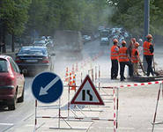
Дорожный фонд Чувашской Республики
Бюджет
для граждан
млн. рублей
4 860,5
3 541,7
Строительство, капитальный ремонт республиканских дорог

Slide 34
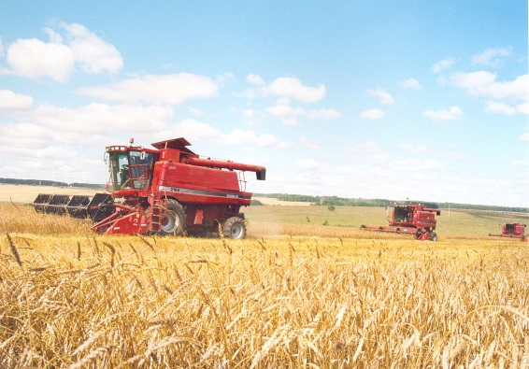
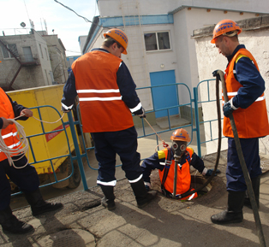
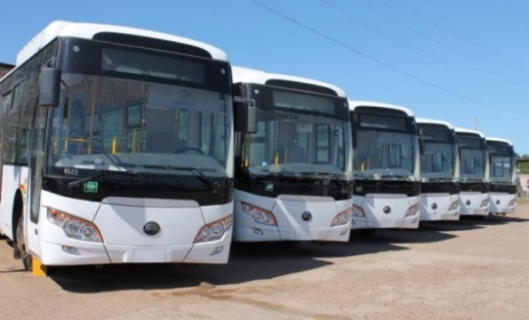
Удельный вес фактических расходов в отдельных секторах экономики в сравнении с другими регионами ПФО в 2017 году
Бюджет
для граждан

Slide 35
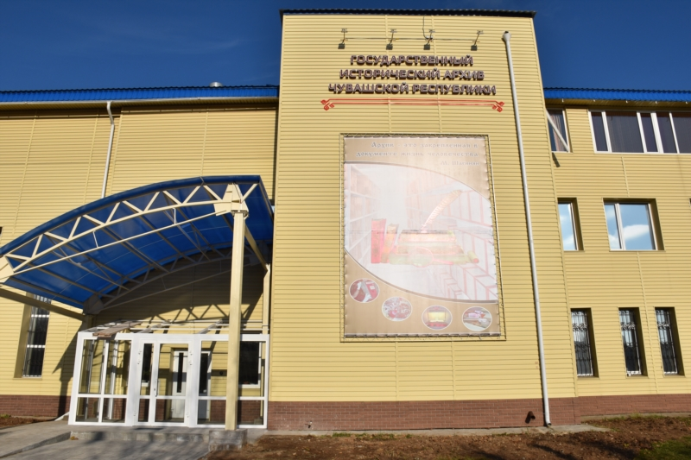
Реконструкция здания под Центральный государственный архив Чувашской Республики по ул. Урукова, д. 2а, г. Чебоксары
Общественно значимые проекты
Бюджет
для граждан
Объект введен 1 ноября 2017 года
Объемы финансирования строительства (млн. рублей)
Источники / годы | Всего | в том числе за счет средств:
 |  | федерального бюджета | республиканского бюджета Чувашской Республики
В предыдущие годы | 64,1 | 0,0 | 64,1
2016 год | 12,5 | 0,0 | 12,5
2017 год | 25,0 | 0,0 | 25,0
ВСЕГО | 101,6 | 0,0 | 101,6
В преддверии 100-летия государственной архивной службы России и 95-летия архивной службы Чувашской Республики, которые будут праздноваться в 2018 году, 1 ноября 2017 года в Чебоксарах состоялось открытие реконструированного здания Государственного исторического архива Чувашской Республики.
Здесь хранятся документальные источники, разносторонне характеризующие историю Чувашии, начиная с XVII века до наших дней. Среди них – уникальные экземпляры рукописных книг, списки с царских грамот, ревизские сказки, дела жертв политических репрессий, личные документы Героев Советского Союза, выдающихся деятелей культуры, здравоохранения, науки и др.
Ранее проблемой архивной отрасли региона было отсутствие дополнительных стеллажных площадей для хранения документов.

Slide 36
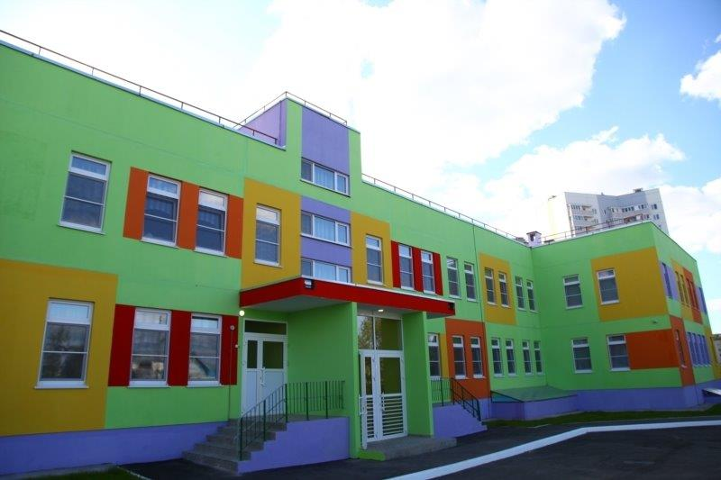
Общественно значимые проекты
Бюджет
для граждан
Строительство здания дошкольного образовательного учреждения по ул. Р. Люксембург
г. Чебоксары Чувашской Республики
Срок ввода объекта – август 2017года (введен)
Мощность – 240 ученических мест
Строительство объекта предусмотрено в рамках реализации подпрограммы «Стимулирование программ развития жилищного строительства субъектов Российской Федерации» федеральной целевой программы «Жилище на 2015-2020 годы».
Выполнено строительство 2-х этажного панельного здания. В планировочном решении соблюден принцип групповой изоляции. При групповых ячейках предусмотрены групповые, спальные, раздевальные, буфетные, туалетные.
В детском саду имеются: музыкальный зал, физкультурный зал, методический кабинет, кабинет логопеда, интерактивный класс, пищеблок с необходимым набором помещений, медицинский кабинет, прачечная. При входах предусмотрены пандусы для доступности маломобильных групп населения.
Объемы финансирования строительства (млн. рублей)
Источники / годы | Всего | в том числе за счет средств:
 |  | федераль-ного бюджета | республикан-ского бюджета ЧР | местного бюджета
2016 год | 23,1 | 0,0 | 0,0 | 23,1
2017 год | 118,3 | 96,0 | 22,0 | 0,3
ВСЕГО за 2016-2017 годы | 141,4 | 96,0 | 22,0 | 23,4

Slide 37
Социальная поддержка отдельных категорий граждан
Бюджет
для граждан
Вид расходов
Правовое основание
Численность получателей
Объем расходов на 2017 год (тыс. руб.)
план
факт
Поддержка пожилых людей
Выплаты гражданам, имеющим звание «Ветеран труда»
Закон Чувашской Республики от 24.11.2004 № 43 «О социальной поддержке тружеников тыла военных лет и ветеранов труда»
83 454 чел.
1 173 776,3
1 173 742,6
Выплаты гражданам, имеющим звание «Ветеран труда Чувашской Республики»
Закон Чувашской Республики от 31.12.2015 № 90 «О ветеранах труда Чувашской Республики»
39 580 чел.
516 724,0
516 708,5
Компенсация расходов на уплату взноса на капитальный ремонт
Закон Чувашской Республики от 08.04.2016 № 14 «О социальной поддержке отдельных категорий граждан по уплате взноса на капитальный ремонт общего имущества в многоквартирном доме»
6 051 чел.
7 401,6
7 372,1
Выплаты труженикам тыла
Закон Чувашской Республики от 24.11.2004 № 43 «О социальной поддержке тружеников тыла военных лет и ветеранов труда»
2 256 чел.
25 812,3
25 812,3
Выплаты реабилитированным лицам и признанным пострадавшими от политических репрессий
Закон Чувашской Республики от 24.11.2004 № 47 «О социальной поддержке реабилитированных лиц и лиц, признанных пострадавшими от политических репрессий»
1 006 чел.
30 934,8
30 934,6
Поддержка инвалидов
Компенсация расходов инвалидам на оплату жилого помещения и коммунальных услуг
Федеральный закон от 24.11.1995 № 181-ФЗ «О социальной защите инвалидов в Российской Федерации»
114 325 чел.
302 277,5
266 870,6
Осуществление переданных полномочий Российской Федерации по предоставлению отдельных мер социальной поддержки граждан, подвергшихся воздействию радиации
Закон РФ от 15.05.1991 № 1244-1 «О социальной защите граждан, подвергшихся воздействию радиации вследствие катастрофы на Чернобыльской АЭС», от 26.11.1998 № 175-ФЗ «О соц. защите граждан РФ, подвергшихся воздействию радиации вследствие аварии на ПО «Маяк» и сбросов радиоактивных отходов в реку «Теча», от 10.01.2002 № 2-ФЗ «О соц. гарантиях гражданам, подвергшимся радиационному воздействию вследствие ядерных испытаний на Семипалатинском полигоне»
1 096 чел.
28 316,2
27 112,8
Дополнительные выплаты инвалидам боевых действий
Указ Главы Чувашской Республики от 12.01.2012 № 4 «О дополнительной социальной поддержке инвалидов боевых действий", Закон Чувашской Республики от 10.05.2012 № 23 «О порядке предоставления дополнительной выплаты инвалидам боевых действий»
121 чел.
817,1
817,1
Денежная компенсация стоимости проезда к месту проведения программного гемодиализа и обратно
Постановление Кабинета Министров Чувашской Республики от 11.08.2016 № 323 «Об утверждении Порядка предоставления гражданам, проживающим в Чувашской Республике, страдающим хронической почечной недостаточностью, денежной компенсации стоимости проезда к месту проведения процедуры программного гемодиализа и обратно»
82 чел.
10 463,8
10 463,8
Обеспечение жильем детей-сирот и детей, оставшихся без попечения родителей
Обеспечение жильем детей-сирот и детей, оставшихся без попечения родителей
Федеральный закон от 21.12.1996 № 159-ФЗ «О дополнительных гарантиях по социальной поддержке детей-сирот и детей, оставшихся без попечения родителей»
175 чел.
162 725,1
160 787,8

Slide 38
Социальная поддержка отдельных категорий граждан
Бюджет
для граждан
Вид расходов
Правовое основание
Численность получателей
Объем расходов на 2017 год (тыс. руб.)
план
факт
Поддержка материнства и детства
Выплата ежемесячного пособия на ребенка
Федеральный закон от 19.05.1995 № 81-ФЗ «О государственных пособиях гражданам, имеющим детей», Закон Чувашской Республики от 24.11.2004 № 46 «О государственных пособиях гражданам, имеющим детей»
73 055 чел.
437 152,9
437 152,9
Выплаты приемной семье на содержание подопечных детей
Закон Чувашской Республики от 24.11.2004 № 46 «О государственных пособиях гражданам, имеющим детей», от 24.11.2004 № 48 «О социальной поддержке детей в Чувашской Республики»
1 229 семей
102 556,1
102 556,1
Выплаты опекунам (попечителям), патронатным воспитателям на содержание подопечных детей
1 355 чел.
112 427,0
112 427,0
Ежемесячная денежная выплата, назначаемая в случае рождения (усыновления) третьего ребенка или последующих детей до достижения ребенком возраста трех лет
Указ Президента Российской Федерации от 07.05.2012 № 606 «О мерах по реализации демографической политики РФ», Указ Главы Чувашской Республики от 27.06.2012 № 77 «О ежемесячной денежной выплате семьям в случае рождения третьего ребенка или последующих детей», Закон Чувашской Республики от 04.12.2012 № 82 «О ежемесячной денежной выплате семьям в случае рождения (усыновления) третьего ребенка или последующих детей»
6 839 семьи
575 231,6
574 908,5
Выплаты республиканского материнского (семейного) капитала
Закон Чувашской Республики от 21 февраля 2012 г. № 1 «О дополнительных мерах государственной поддержки семей, имеющих детей»
1 457 чел.
105 949,7
105 949,7
Помощь малоимущим гражданам
Субсидии на оплату жилого помещения и коммунальных услуг
Статья 159 Жилищного Кодекса Российской Федерации
20 751 семей
253 637,9
252 079,4
Социальные выплаты безработным гражданам
Федеральный закон от 19.04.1991 № 1032-1 «О занятости населения в Российской Федерации»
6 309 чел.
206 943,1
205 388,1
Социальные пособия учащимся, нуждающимся в приобретении проездных билетов
Закон Чувашской Республики от 30.07.2013 № 50 «Об образовании в Чувашской Республике»
2 496 чел.
6 206,8
4 840,9
Поддержка молодых семей
Обеспечение жильем молодых семей
Постановление Кабинета Министров Чувашской Республики от 20.12.2010 № 448 «Об утверждении Правил предоставления средств из республиканского бюджета Чувашской Республики на предоставление социальных выплат молодым семьям на приобретение жилья»
436 семей
302 527,13
30 2521,55
Возмещение части затрат на уплату процентов по ипотечным кредитам
Постановления Кабинета Министров Чувашской Республики от 24.07.2002 № 202 «Об утверждении Порядка возмещения части затрат на уплату процентов по ипотечным кредитам, привлекаемым молодыми семьями на приобретение или строительство жилья, за счет средств республиканского бюджета Чувашской Республики», от 24.10.2011 № 446 «Об утверждении Порядка возмещения части затрат на уплату процентов по ипотечным кредитам (займам), привлеченным молодыми семьями …»
4 063 семей
120 147,4
117 664,3

Slide 39
Предоставление межбюджетных трансфертов местным бюджетам
Бюджет
для граждан
млн. рублей
Вид трансферта | Плановые назначения на 2017 год | Перечислено в 2017 году | Процент исполнения
Дотации | 600,8 | 600,8 | 100,0
Субсидии* | 6 906,8 | 6 320,8 | 91,5
Субвенции | 9 184,4 | 9 168,6 | 99,8
Иные | 84,0 | 83,3 | 99,2
ИТОГО | 16 776,0 | 16 173,5 | 96,4
* недостижение плановых значений в связи с экономией по конкурсным процедурам, а также непоступлением средств Фонда развития моногородов на строительство канализационных сооружений, инфраструктуры индустриального парка и автодороги «Аниш» (г.Канаш)

Slide 40
Финансовая помощь муниципальным районам и городским округам Чувашской Республики в 2017 году
Бюджет
для граждан
№ п/п | Наименование муниципальных образований | Исполнено за 2017 год, тыс. рублей
 |  | Финансовая помощь - всего | в том числе:
 |  |  | Дотации на выравнивание бюджетной обеспеченности | Дотации на поддержку мер по обеспечению сбалансированности бюджетов | Субвенции на осуществление государственных полномочий Чувашской Республики по расчету и предоставлению дотаций на выравнивание бюджетной обеспеченности поселений
1 | Алатырский | 47 917,5 | 12 339,3 | 23 239,7 | 12 338,5
2 | Аликовский | 57 279,3 | 5 202,9 | 38 906,1 | 13 170,3
3 | Батыревский | 72 300,6 | 11 034,7 | 33 104,4 | 28 161,5
4 | Вурнарский | 33 727,9 | 0,0 | 8 334,2 | 25 393,7
5 | Ибресинский | 57 418,9 | 6 486,6 | 31 778,2 | 19 154,1
6 | Канашский | 100 132,2 | 33 922,2 | 36 894,0 | 29 316,0
7 | Козловский | 23 514,4 | 0,0 | 8 031,6 | 15 482,8
8 | Комсомольский | 47 124,2 | 1 766,4 | 24 908,1 | 20 449,7
9 | Красноармейский | 13 075,4 | 0,0 | 1 894,7 | 11 180,7
10 | Красночетайский | 43 898,6 | 3 649,3 | 28 214,1 | 12 035,2
11 | Марпосадский | 48 170,4 | 0,0 | 29 968,0 | 18 202,4
12 | Моргаушский | 47 115,5 | 0,0 | 20 628,6 | 26 486,9
13 | Порецкий | 16 800,0 | 0,0 | 6 600,1 | 10 199,9
14 | Урмарский | 55 627,5 | 975,4 | 35 784,6 | 18 867,5
15 | Цивильский | 27 745,6 | 0,0 | 0,0 | 27 745,6
16 | Чебоксарский | 47 834,5 | 0,0 | 0,0 | 47 834,5
17 | Шемуршинский | 42 438,2 | 4 167,6 | 27 880,9 | 10 389,7
18 | Шумерлинский | 44 738,7 | 8 315,8 | 28 675,3 | 7 747,6
19 | Ядринский | 28 686,8 | 0,0 | 7 775,2 | 20 911,6
20 | Яльчикский | 37 558,2 | 0,0 | 23 202,6 | 14 355,6
21 | Янтиковский | 43 333,1 | 5 255,2 | 25 813,6 | 12 264,3
 | Итого по районам | 936 437,5 | 93 115,4 | 441 634,0 | 401 688,1
22 | г. Алатырь | 6 741,9 | 6 741,9 | 0,0 | 0,0
23 | г. Канаш | 3 826,3 | 3 826,3 | 0,0 | 0,0
24 | г. Новочебоксарск | 49 277,3 | 49 277,3 | 0,0 | 0,0
25 | г. Шумерля | 6 168,5 | 6 168,5 | 0,0 | 0,0
26 | г. Чебоксары | 0,0 | 0,0 | 0,0 | 0,0
 | Итого по городам | 66 014,0 | 66 014,0 | 0,0 | 0,0
 | Всего: | 1 002 451,5 | 159 129,4 | 441 634,0 | 401 688,1
Финансовая помощь муниципальным районам (городским округам) рассчитывается в соответствии с методиками, установленными отдельными статьями Закона Чувашской Республики от 23 июля 2001 г. № 36 «О регулировании бюджетных правоотношений в Чувашской Республике»: дотации на выравнивание бюджетной обеспеченности муниципальных районов (городских округов) – 13 статья, дотации на поддержку мер по обеспечению сбалансированности бюджетов муниципальных районов (городских округов) – 16 статья, дотации на выравнивание бюджетной обеспеченности поселений – статья 17.3 указанного закона.

Slide 41
Программно-целевой метод планирования в Чувашской Республике
Бюджет
для граждан
Распоряжением Кабинета Министров Чувашской Республики от 10.06.2011 № 207-р
утверждены 17 госпрограмм Чувашской Республики
(1 госпрограмма действует с 1 января 2018 года)
Преимуществом программного бюджета является распределение расходов не по ведомствам, а по программам. Программный подход к формированию бюджета основан на оценке результатов использования бюджетных ресурсов и позволяет оптимизировать решения о распределении бюджетных средств.
Доля программных расходов республиканского бюджета Чувашской Республики в 2017г. – 100%.

Slide 42
Государственная программа Чувашской Республики «Управление общественными финансами и государственным долгом Чувашской Республики»
Бюджет
для граждан
Цели программы:
повышение бюджетного потенциала, устойчивости и сбалансированности системы общественных финансов в Чувашской Республике;
оптимизация долговой нагрузки на республиканский бюджет Чувашской Республики;
обеспечение эффективного функционирования государственного сектора экономики Чувашской Республики.
Расходы республиканского бюджета, млн. руб.
Расходы в разрезе
подпрограмм в 2017 г., млн. руб.
Подпрограмма
План
Факт
Совершенствование бюджетной политики и эффективное использование бюджетного потенциала Чувашской Республики
1 444,5
1 391,4
Повышение эффективности бюджетных расходов Чувашской Республики*
103,6
62,2
Управление государственным имуществом Чувашской Республики
27,5
26,7
* Низкое освоение в разрезе городских округов связано с незначительным количеством проектов развития общественной инфраструктуры, основанных на местных инициативах, в разрезе сельских поселений обусловлено экономией по результатам проведения конкурсных процедур
Обеспечение реализации государственной программы
135,0
134,0

Slide 43
Государственная программа Чувашской Республики «Управление общественными финансами и государственным долгом Чувашской Республики»
Бюджет
для граждан
Достижение значений показателей (индикаторов)
Основные индикаторы
2017
план
2017
факт
2018
2019
2020
Удельный вес программных расходов республиканского бюджета Чувашской Республики в общем объеме расходов республиканского бюджета Чувашской Республики, %
100,0
100,0
100,0
100,0
100,0
Отношение государственного долга Чувашской Республики к доходам республиканского бюджета Чувашской Республики (без учета утвержденного объема безвозмездных поступлений), %
55,0
52,9
52,4
50,0
50,0
Объем налоговых и неналоговых доходов консолидированного бюджета Чувашской Республики, млн. руб.
31 321,4
34 500,2
34 948,5
36 244,6
37 873,0
Темп роста налоговых и неналоговых доходов республиканского бюджета Чувашской Республики (% к предыдущему году)
104,1
104,1
103,2
102,9
104,7
Доля просроченной задолженности по бюджетным кредитам, предоставленным из федерального бюджета, в общем объеме задолженности по бюджетным кредитам, предоставленным из федерального бюджета, %
0
0
0
0
0

Slide 44
Государственная программа Чувашской Республики
«Развитие потенциала государственного управления»
Бюджет
для граждан
Цели программы:
совершенствование системы государственного управления Чувашской Республики;
повышение эффективности и результативности деятельности государственных гражданских служащих Чувашской Республики и муниципальных служащих в Чувашской Республике.
Расходы в разрезе подпрограмм в 2017 г., млн. руб.
Противодействие коррупции в Чувашской Республике
Совершенствование кадровой политики и развитие кадрового потенциала государственной гражданской службы ЧР
Развитие муниципальной службы в Чувашской Республике
Совершенствование государственного управления в сфере юстиции
0,1
180,9
Подпрограмма
Факт
План
0,5
1,6
0,1
183,9
Обеспечение реализации государственной программы
408,1
409,9
1,2
0,5
Расходы республиканского бюджета, млн. руб.

Slide 45
Государственная программа Чувашской Республики
«Развитие потенциала государственного управления»
Бюджет
для граждан
Достижение значений показателей (индикаторов)
2017 план
2017 факт
100
100
100
100
138 000
183 940
9
9
2018
2019
2020
100
100
100
153 300
8
100
100
100
153 800
8
100
100
100
154 000
7
100
100
Основные индикаторы
Доля муниципальных нормативных правовых актов, внесенных в регистр муниципальных нормативных правовых актов Чувашской Республики, %
Доля подготовленных нормативных правовых актов Чувашской Республики, регулирующих вопросы противодействия коррупции, отнесенные к компетенции субъекта Российской Федерации, %
Соблюдение сроков государственной регистрации нормативных правовых актов органов исполнительной власти Чувашской Республики, установленных законодательством Чувашской Республики, %
Количество зарегистрированных актов гражданского состояния и совершенных юридически значимых действий, единиц в год
Срок предоставления информации органами записи актов гражданского состояния гражданам и юридическим лицам, дней

Slide 46
Государственная программа Чувашской Республики
«Развитие образования»
Бюджет
для граждан
Цели программы:
обеспечение доступности качественного образования, ориентированного на формирование конкурентоспособной личности, отвечающей требованиям инновационного развития экономики, обладающей навыками проектирования собственной профессиональной карьеры и достижения современных стандартов качества жизни на основе общечеловеческих ценностей и активной гражданской позиции
Расходы в разрезе подпрограмм в 2017г., млн. руб.
Государственная поддержка развития образования
10 689,3
11,1
Молодежь Чувашской Республики
Комплексное развитие профессионального образования
Создание новых мест в общеобразовательных организациях
Обеспечение реализации государственной программы
298,8
85,9
План
Факт
10 659,7
11,1
298,8
769,3
85,8
831,9
Подпрограмма
Расходы республиканского бюджета, млн. руб.

Slide 47
Государственная программа Чувашской Республики
«Развитие образования»
Бюджет
для граждан
Достижение значений показателей (индикаторов)
2016 план
2017 факт
80,0
80,0
775,0
790,0
100,0
61,3
55,0
65,0
65,0
24,0
24,0
2018
2019
2020
82,0
775,0
97,0
62,0
70,0
26,0
83,0
775,0
99,0
63,0
71,0
28,0
85,0
775,0
100,0
65,0
72,0
30,0
100,0
100,0
100,0
100,0
100,0
96,0
Основные индикаторы
Удовлетворенность населения качеством начального общего, основного общего и среднего общего образования, профессионального образования, %
Обеспеченность детей дошкольного возраста местами в дошкольных образовательных организациях, количество мест на 1000 детей
Доля государственных (муниципальных) общеобразовательных организаций, соответствующих современным требованиям обучения, в общем количестве государственных (муниципальных) общеобразовательных организаций, %
Доля выпускников государственных профессиональных образовательных организаций Чувашской Республики очной формы обучения, трудоустроившихся в течение одного года после окончания обучения по полученной специальности (профессии), в общей их численности, %
Доля детей и молодежи, охваченных дополнительными общеобразовательными программами, в общей численности детей и молодежи 5-18 лет, %
Доля молодежи в возрасте от 14 до 30 лет, охваченной деятельностью молодежных общественных объединений, в общей ее численности, %
Удельный вес образовательных организаций, имеющих органы общественного управления, эффективно влияющие на формирование заказа на образовательные услуги, решение кадровых, экономических и других вопросов, %

Slide 48
Государственная программа Чувашской Республики
«Развитие здравоохранения»
Бюджет
для граждан
Цели программы:
формирование системы, обеспечивающей доступность медицинской помощи и повышение эффективности медицинских услуг, объемы, виды и качество которых должны соответствовать уровню заболеваемости и потребностям населения, передовым достижениям медицинской науки
Расходы в разрезе подпрограмм в 2017 г., млн. руб.
Подпрограмма
План
Факт
Профилактика заболеваний и формирование здорового образа жизни. Развитие первичной медико-санитарной помощи
1 014,9
1 014,9
Совершенствование оказания специализированной, включая высокотехнологичную, медицинской помощи, скорой медицинской помощи, медицинской эвакуации
1 992,5
1 977,9
Расходы республиканского бюджета, млн. руб.
Охрана здоровья матери и ребенка
111,6
108,6
Развитие медицинской реабилитации и санаторно-курортного лечения, в том числе детей
126,7
125,6
Оказание паллиативной помощи, в том числе детям
55,8
55,8
Обеспечение здравоохранения кадрами высокой квалификации
114,3
132,9
Совершенствование системы лекарственного обеспечения
492,5
496,9
Развитие информатизации в здравоохранении
30,3
30,3
Совершенствование системы планирования
1,3
1,3
Организация обязательного медицинского страхования граждан Российской Федерации
4 672,4
4 672,4
Обеспечение реализации государственной программы
184,2
183,3

Slide 49
Государственная программа Чувашской Республики
«Развитие здравоохранения»
Бюджет
для граждан
Достижение значений показателей (индикаторов)
2017 план
2017 факт
12,8
12,6
4,8
3,3
70,9
71,6
593,5
455,9
11,6
12,1
2018
2019
2020
12,8
4,7
71,2
592,5
10,6
12,7
4,6
71,4
591,5
10,4
12,6
4,5
71,6
590,5
10,2
38,0
38,0
37,5
37,5
37,5
Основные индикаторы
Смертность от всех причин (случаев на 1 тыс. населения)
Младенческая смертность (случаев на 1 тыс. родившихся живыми)
Ожидаемая продолжительность жизни при рождении (лет)
Смертность от болезней системы кровообращения (случаев на 100 тыс. населения)
Смертность от ДТП (случаев на 100 тыс. населения)
Обеспеченность врачами (без учета федеральных медицинских организаций, находящихся на территории Чувашской Республики) (на 10 тыс. населения)

Slide 50
Государственная программа Чувашской Республики
«Содействие занятости населения»
Бюджет
для граждан
Цель программы:
обеспечение продуктивной занятости экономически активного населения
Расходы республиканского бюджета, млн. руб.
Расходы в разрезе подпрограмм в 2017 г., млн. руб.
Подпрограмма
План
Факт
Обеспечение защиты населения от безработицы и содействие в трудоустройстве
250,3
248,8
Улучшение условий труда, охраны труда и здоровья работающих в Чувашской Республике
2,8
2,7
Сопровождение инвалидов молодого возраста при получении ими профессионального образования и содействие в последующем трудоустройстве
0,9
0,8
Обеспечение реализации государственной программы
160,2
159,8

Slide 51
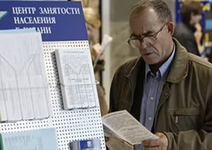
Государственная программа Чувашской Республики
«Содействие занятости населения»
Бюджет
для граждан
Достижение значений показателей (индикаторов)
2017 план
2017 факт
5,1
5,1
0,8
0,71
17,0
17,0
2018
2019
2020
5,0
0,75
4,9
0,75
16,6
4,8
0,7
16,4
16,8
Основные индикаторы
Уровень безработицы в среднем за год, %
Уровень регистрируемой безработицы в среднем за год, %
Удельный вес работников, занятых во вредных и (или) опасных условиях труда, в общей численности работников, %

Slide 52
Государственная программа Чувашской Республики
«Социальная поддержка граждан»
Бюджет
для граждан
Цели программы:
создание условий для роста благосостояния граждан – получателей мер социальной поддержки;
повышение доступности социального обслуживания.
Расходы в разрезе подпрограмм в 2017 г., млн. руб.
Социальная защита населения*
3 264,0
41,5
Совершенствование социальной поддержки семьи и детей
Оказание содействия добровольному переселению соотечественников, проживающих за рубежом
Обеспечение реализации государственной программы
2 109,2
0,5
99,3
4,0
Подпрограмма
Факт
План
3 327,4
42,1
2 119,8
0,5
99,4
Доступная среда
4,0
Расходы республиканского бюджета, млн. руб.
Старшее поколение

Slide 53
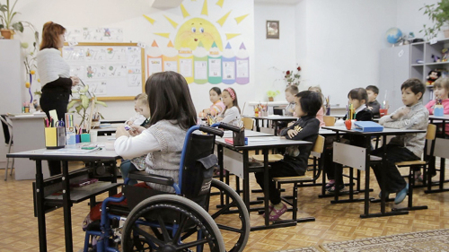
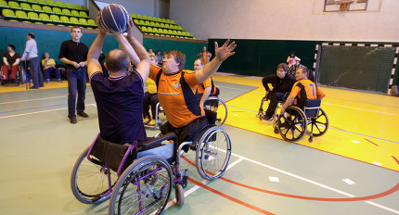
Государственная программа Чувашской Республики
«Социальная поддержка граждан»
Бюджет
для граждан
Достижение значений показателей (индикаторов)
2017 план
2017 факт
59,0
59,5
35
35
22,3
23,9
66,0
82,7
6
7
2018
2019
2020
18,1
61,0
40
23,2
68,0
7
17,7
63,0
45
24,1
70,0
7
16,9
65,0
50
25,0
72,0
7
18,3
18,3
Основные индикаторы
Доля населения с доходами ниже величины прожиточного минимума,%
Доля доступных для инвалидов и других маломобильных групп населения приоритетных объектов социальной, транспортной, инженерной инфраструктуры в общем количестве приоритетных объектов в Чувашской Республике, %
Доля детей-инвалидов в возрасте от 5 до 18 лет, получающих дополнительное образование, в общей численности детей-инвалидов данного возраста, %
Доля общеобразовательных организаций, в которых создана универсальная безбарьерная среда для инклюзивного образования детей-инвалидов, в общем количестве общеобразовательных организаций в Чувашской Республике, %
Удельный вес детей-инвалидов, получивших социальные услуги в организациях социального обслуживания для детей-инвалидов, в общей численности детей-инвалидов, %
Количество пунктов проката средств и предметов ухода за пожилыми людьми нарастающим итогом за период, ед.

Slide 54
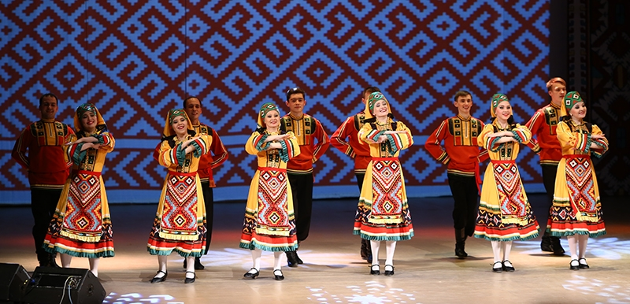
Государственная программа Чувашской Республики
«Развитие культуры и туризма»
Бюджет
для граждан
Цели программы:
активизация культурного потенциала Чувашской Республики;
повышение роли институтов гражданского общества как субъектов культурной политики;
содействие формированию гармонично развитой личности, способной к активному участию в реализации государственной культурной политики;
сохранение культурного наследия и создание условий для развития культуры.
Расходы республиканского бюджета, млн. руб.
Расходы в разрезе подпрограмм в 2017г., млн. руб.
Развитие культуры в Чувашской Республике
1 130,7
41,7
Укрепление единства российской нации и этно-культурное развитие народов Чувашской Республики
Туризм
Обеспечение реализации государственной программы
238,5
21,3
Подпрограмма
Факт
План
1 141,9
41,7
283,7
21,4

Slide 55
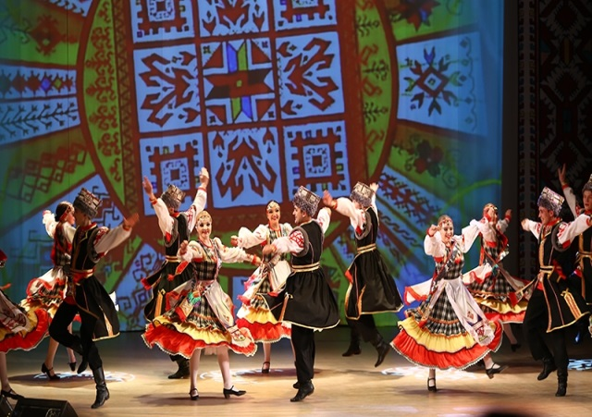
Государственная программа Чувашской Республики
«Развитие культуры и туризма»
Бюджет
для граждан
Достижение значений показателей (индикаторов)
2017 план
2017 факт
88,0
88,0
126,8
139,8
125,5
112,0
10,0
10,4
2018
2019
2020
90,0
127,0
115,0
15,0
90,0
127,5
116,0
15,0
90,0
128,0
117,0
15,0
Основные индикаторы
Уровень удовлетворенности населения качеством предоставления государственных и муниципальных услуг в сфере культуры, %
Удельный вес населения, участвующего в платных культурно-досуговых мероприятиях, проводимых государственными (муниципальными) учреждениями культуры, %
Количество экземпляров новых поступлений в библиотечные фонды общедоступных библиотек на 1 тыс. человек населения
Доля средств республиканского бюджета ЧР, распределяемых на конкурсной основе, выделяемых на финансирование деятельности организаций всех форм собственности в сфере культуры, %

Slide 56
Государственная программа Чувашской Республики
«Развитие физической культуры и спорта»
Бюджет
для граждан
Цели программы:
создание условий, обеспечивающих возможность гражданам систематически заниматься физической культурой и спортом, путем развития инфраструктуры спорта, популяризации массового и профессионального спорта (включая спорт высших достижений) и приобщения различных слоев общества к регулярным занятиям физической культурой и спортом;
повышение эффективности подготовки спортсменов в спорте высших достижений.
Расходы республиканского бюджета, млн. руб.
Расходы в разрезе подпрограмм в 2017г.,
млн. руб.
Развитие физической культуры и массового спорта*
509,6
472,5
Развитие спорта высших достижений и системы подготовки спортивного резерва
Обеспечение реализации государственной программы
Подпрограмма
План
Факт
552,2
472,6
21,2
21,2
* низкое освоение в связи с тем, что сроки строительства объектов спорта были продлены

Slide 57
Государственная программа Чувашской Республики
«Развитие физической культуры и спорта»
Бюджет
для граждан
Достижение значений показателей (индикаторов)
3,9%
73,8%
44,5%
69,9%
3,9%
73,3%
43,5%
3,8%
72,8%
41,5%
69,7%
2017 план
2018
10,1%
72,8%
41,8%
69,7%
2017 факт
4,0%
74,5%
45,0%
70,0%
2020
2019
69,8%
Основные индикаторы
Отношение средней заработной платы работников, занятых в сфере физической культуры и спорта, к средней заработной плате в Чувашской Республике
Доля населения Чувашской Республики, систематически занимающегося физической культурой и спортом
Уровень обеспеченности спортивными сооружениями исходя из единовременной пропускной способности объектов спорта
Доля спортсменов Чувашской Республики, принявших участие во всероссийских и международных соревнованиях, в общей численности занимающихся в спортивных учреждениях

Slide 58
Государственная программа Чувашской Республики «Повышение безопасности жизнедеятельности населения и территорий Чувашской Республики»
Бюджет
для граждан
Цели программы:
предупреждение возникновения и развития чрезвычайных ситуаций природного и техногенного характера (ЧС), организация экстренного реагирования при ЧС, организация аварийно-спасательных работ по ликвидации возникших ЧС;
совершенствование организации профилактики ЧС, пропаганды и подготовки населения по вопросам гражданской обороны, защиты от ЧС и террористических акций;
совершенствование системы мер по сокращению предложения и спроса на наркотические средства и психотропные вещества;
повышение общего уровня безопасности, правопорядка и безопасности среды обитания
Расходы в разрезе подпрограмм за 2017 г., млн. руб.
Подпрограмма
План
Факт
Расходы республиканского бюджета, млн. руб.
Защита населения и территорий от чрезвычайных ситуаций природного и техногенного характера, обеспечение пожарной безопасности и безопасности населения на водных объектах, построение (развитие) аппаратно-программного комплекса "Безопасный город"
202,3
202,3
Профилактика правонарушений и противодействие преступности
2,7
2,6
Профилактика терроризма и экстремистской деятельности
10,9
10,9
Профилактика незаконного потребления наркотических средств и психотропных веществ, наркомании
1,6
1,6
Обеспечение реализации государственной программы
30,9
30,9

Slide 59
Государственная программа Чувашской Республики «Повышение безопасности жизнедеятельности населения и территорий Чувашской Республики»
Бюджет
для граждан
Достижение значений показателей (индикаторов)
2017 план
2017
факт
96
96
80
80
74,4
74,4
50,8
92,7
1 120
911
510
207
2018 план
2019 план
2020 план
97
82
75
51,7
1 110
500
99
84
75,4
51,1
1 110
490
100
86
76
52,5
1090
480
Основные индикаторы
Готовность автоматизированных систем оповещения органов местного самоуправления, входящих в состав региональной автоматизированной системы централизованного оповещения, %
Уровень обеспеченности сил и средств гражданской обороны запасами материально-технических, продовольственных, медицинских и иных средств, %
Количество лиц руководящего состава гражданской обороны и специалистов аварийно-спасательных формирований, подготовленных способам гражданской защиты, в расчете на 10 тыс. населения
Распространенность преступлений в сфере незаконного оборота наркотиков, %
Общее количество ЧС, пожаров, происшествий на водных объектах, ед.
Общее количество населения, погибшего, травмированного и пострадавшего при ЧС, пожарах, происшествиях на водных объектах, ед.
Уровень преступлений, совершенных на улицах, на 100 тыс. населения
259,6
208,1
254,4
249,2
244

Slide 60
Государственная программа Чувашской Республики
«Информационное общество Чувашии»
Бюджет
для граждан
Цель программы:
развитие на территории Чувашской Республики информационных и телекоммуникационных технологий в экономической, социально-политической, культурной и других сферах жизни общества
Расходы республиканского бюджета, млн. руб.
Расходы в разрезе подпрограмм в 2017 году, млн. руб.
Развитие информационных технологий
90,4
91,0
Информационная среда
Развитие геоинформационного обеспечения с использованием результатов космической деятельности
19,4
Подпрограмма
Факт
План
94,5
91,0
0,4
19,5
Обеспечение реализации государственной программы
0,4

Slide 61
Государственная программа Чувашской Республики
«Информационное общество Чувашии»
Бюджет
для граждан
Достижение значений показателей (индикаторов)
2017 план
2017 факт
в числе 10 регионов России
в числе 10 регионов России
74
75
81
83
51
52
60
60
2018
2019
2020
в числе 10 регионов России
77
84
54
70
в числе 10 регионов России
79
87
57
70
в числе 10 регионов России
80
90
60
70
Основные индикаторы
Место Чувашской Республики в десятке лидеров среди регионов России по индексу готовности к информационному обществу
Число домашних хозяйств, имеющих широкополосный доступ к информационно-телекоммуникационной сети "Интернет", в расчете на 100 домашних хозяйств
в том числе:
в городской местности
в сельской местности
Доля граждан, использующих механизм получения государственных и муниципальных услуг в электронной форме, %

Slide 62
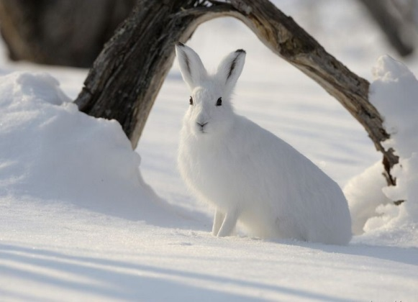
Государственная программа Чувашской Республики «Развитие потенциала природно-сырьевых ресурсов и обеспечение экологической безопасности»
Бюджет
для граждан
Цели программы:
сбалансированное развитие минерально-сырьевой базы;
совершенствование систем государственного мониторинга земель и недр;
сохранение биологического разнообразия на территории Чувашской Республики;
устойчивое управление лесами, повышение эффективности использования, охраны, защиты и воспроизводства лесов, обеспечение стабильного удовлетворения общественных потребностей в ресурсах и полезных свойствах леса;
сохранение, воспроизводство и рациональное использование животного мира;
обеспечение защищенности населения и объектов экономики от негативного воздействия вод;
обеспечение безопасности гидротехнических сооружений;
повышение уровня экологической безопасности и улучшение состояния окружающей среды
Расходы республиканского бюджета, млн. руб.
Расходы в разрезе подпрограмм в 2017 году, млн. руб.
Подпрограмма
Факт
0,3
Использование минерально-сырьевых ресурсов и оценка их состояния
Обеспечение экологической безопасности на территории Чувашской Республики
Охрана и воспроизводство объектов животного мира и среды их обитания
Развитие водохозяйственного комплекса
Обращение с отходами, в том числе с твердыми коммунальными отходами
10,6
10,8
43,9
122,8
Развитие лесного хозяйства
151,7
План
0,3
11,2
11,0
53,6
153,1
27,1
Обеспечение реализации государственной программы
122,8
27,1

Slide 63
Государственная программа Чувашской Республики «Развитие потенциала природно-сырьевых ресурсов и обеспечение экологической безопасности»
Бюджет
для граждан
Основные индикаторы
Достижение значений показателей (индикаторов)
2017 план
2017 факт
3 700
1 800
8
8
58,0
58,0
5,25
50,1
59,5
59,5
2018
2019
2020
3 800
10
60,0
6
60,1
3 900
15
62,0
6,75
60,7
4 000
20
64,0
7,5
61,3
40,1
0,0
40,5
40,6
64,5
40,8
64,8
64,2
0,0
63,9
101,6
0,0
101,5
101,4
101,3
53,2
90
53,5
70
0,0
87,9
53,4
70
53,3
80
Объем добычи общераспространенных полезных ископаемых, тыс. куб. м.
Увеличение доли территории, охваченной мониторингом геологической среды, в общей площади территории Чувашской Республики, %
Освоение расчетной лесосеки, %
Увеличение численности основных видов охотничьих ресурсов по отношению к уровню 2012 года, %:
лося
Доля водохозяйственных участков, класс качества которых повысился, в общем количестве водохозяйственных участков, %
Доля уловленных и обезвреженных загрязняющих веществ в общем количестве отходящих от стационарных источников загрязняющих веществ, %
Доля утилизированных и обезвреженных отходов производства и потребления в общем количестве отходов I - IV кл. опасности, %
Выбросы в атмосферный воздух вредных (загрязняющих) веществ, отходящих от стационарных источников, %
Объем образованных отходов I - IV классов опасности, %
Внесение в государственный кадастр недвижимости сведений об ограничениях, связанных с особыми условиями использования особо охраняемых природных территорий регионального значения, %

Slide 64
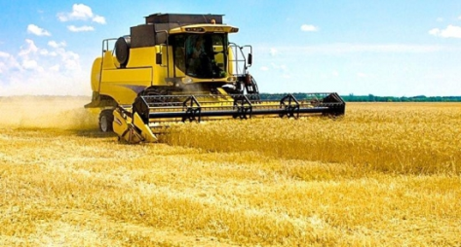
Государственная программа Чувашской Республики «Развитие сельского хозяйства и регулирование рынка с/х продукции, сырья и продовольствия»
Бюджет
для граждан
Цели программы:
повышение эффективности агропромышленного комплекса;
обеспечение продовольственной безопасности Чувашской Республики по основным продуктам питания;
повышение конкурентоспособности производимой сельскохозяйственной продукции, создание благоприятной среды для развития и эффективного взаимодействия субъектов предпринимательской деятельности, повышения инвестиционной привлекательности агропромышленного комплекса в рамках вступления России в ВТО;
повышение финансовой устойчивости сельскохозяйственных товаропроизводителей;
устойчивое развитие сельских территорий
Расходы в разрезе подпрограмм в 2017 году, млн. руб.
Подпрограмма
План
Факт
Техническая и технологическая модернизация, инновационное развитие
8,4
7,2
Расходы республиканского бюджета, млн. руб.
Развитие ветеринарии в Чувашской Республике
218,6
218,6
Устойчивое развитие сельских территорий
968,9
894,3
Развитие отраслей агропромышленного комплекса
1 376,3
1 352,2
Стимулирование инвестиционной деятельности в агропромышленном комплексе
713,1
774,9
Обеспечение общих условий функционирования отраслей агропромышленного комплекса
23,8
23,8
Обеспечение реализации государственной программы
73,7
73,7

Slide 65
Государственная программа Чувашской Республики «Развитие сельского хозяйства и регулирование рынка с/х продукции, сырья и продовольствия»
Бюджет
для граждан
Основные индикаторы
Достижение значений показателей (индикаторов)
2017 план
2017 факт
101,1
101,0
100,8
95,3
101,4
107,5
100,8
101,3
104,5
15,6
2018
2019
2020
101,2
100,9
101,5
101,1
104,8
14,5
101,2
100,8
101,6
101,3
104,9
15,0
101,3
100,9
101,7
101,5
105,0
17,0
17 000
16 971,1
18 971
19 271
19 571
101,5
102,6
101,7
102,0
102,3
750
878
780
810
850
9,7
9,7
9,6
9,5
9,4
14,0
104,5
Индекс производства продукции сельского хозяйства в хозяйствах всех категорий (в сопоставимых ценах), %
Индекс производства продукции растениеводства в хозяйствах всех категорий (в сопоставимых ценах), %
Индекс производства продукции животноводства в хозяйствах всех категорий (в сопоставимых ценах), %
Индекс производства пищевых продуктов (в сопоставимых ценах), %
Индекс физического объема инвестиций в основной капитал сельского хозяйства, %
Рентабельность сельскохозяйственных организаций (с учетом субсидий), %
Среднемесячная номинальная заработная плата в сельском хозяйстве (по с/х организациям, не относящимся к субъектам малого предпринимательства), руб.
Индекс производительности труда, %
Количество высокопроизводительных рабочих мест, ед.
Удельный вес затрат на приобретение энергоресурсов в структуре затрат на основное производство продукции сельского хозяйства, %

Slide 66
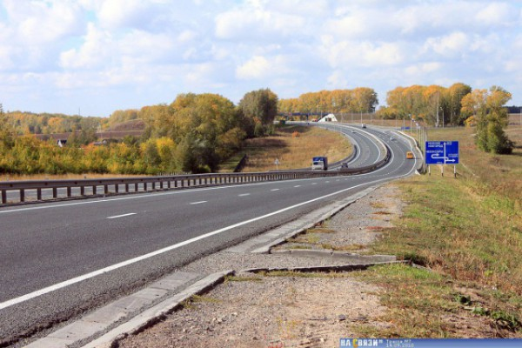
Государственная программа Чувашской Республики
«Развитие транспортной системы Чувашской Республики»
Бюджет
для граждан
Цели программы:
развитие современной и эффективной транспортной инфраструктуры;
повышение доступности и качества услуг транспортного комплекса;
обеспечение охраны жизни, здоровья граждан и их имущества, законных прав на безопасные условия движения на автомобильных дорогах общего пользования;
создание на автомобильном транспорте базовых условий, обеспечивающих доступ к результатам космической деятельности, и их эффективное использование на базе информационно-навигационной системы в Чувашской Республике;
повышение эффективности использования топливно-энергетических ресурсов на автомобильном транспорте
Расходы республиканского бюджета, млн. руб.
Расходы в разрезе подпрограмм в 2017г., млн. руб.
Подпрограмма
План
Факт
Автомобильные дороги
3 032,8
2 753,1
Пассажирский транспорт
180,2
163,9
Повышение безопасности дорожного движения
119,2
115,5
Расширение использования природного газа в качестве моторного топлива
26,5
24,2
Программа комплексного развития транспортной инфраструктуры Чебоксарской агломерации в рамках приоритетного направления стратегического развития РФ "Безопасные и качественные дороги"
1 153,1
1 166,2
Обеспечение реализации государственной программы
18,7
18,7

Slide 67
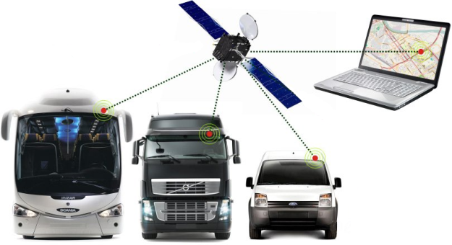
Государственная программа Чувашской Республики
«Развитие транспортной системы Чувашской Республики»
Бюджет
для граждан
Достижение значений показателей (индикаторов)
Основные индикаторы
2017 план
2017 факт
2018
2019
2020
Доля автомобильных дорог общего пользования регионального и межмуниципального значения, не отвечающих нормативным требованиям, %
57,3
64,6
53,1
51,8
50,0
Доля автомобильных дорог общего пользования местного значения, не отвечающих нормативным требованиям, %
64,8
64,1
61,3
58,1
55,0
Доля дорожно-транспортных происшествий, совершению которых сопутствовало наличие неудовлетворительных дорожных условий, в общем количестве дорожно-транспортных происшествий, %
18,7
18,7
18,4
18,2
18,1
Прирост протяженности автомобильных дорог общего пользования регионального и межмуниципального значения, соответствующих нормативным требованиям к транспортно-эксплуатационным показателям, % к 2011 году
7,2
7,2
11,4
12,7
14,5
Капитальный ремонт и ремонт автомобильных дорог общего пользования местного значения в границах населенных пунктов поселений, км.
59,6
84,2
59,6
59,6
59,6
Капитальный ремонт и ремонт дворовых территорий многоквартирных домов, проездов к дворовым территориям многоквартирных домов населенных пунктов, шт., / кв.м.
180,0/
75 938,0
180/
81 594,0
150/
58 268,0
150/
58 268,0
150/
58 268,0
Количество перевезенных транспортом общего пользования пассажиров, тыс. пасс.
164 310,0
166 554,0
166 598,3
169 795,5
190 830,6
Численность парка транспортных средств, работающих на компримированном природном газе, ед.
65
45
65
55
45

Slide 68
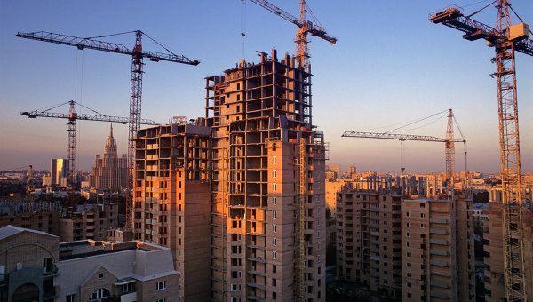
Государственная программа Чувашской Республики «Развитие жилищного строительства и сферы жилищно-коммунального хозяйства»
Бюджет
для граждан
Цели программы:
создание условий для развития жилищного сектора экономики и повышения уровня обеспеченности населения Чувашской Республики жильем;
создание механизмов обеспечения земельных участков под жилищное строительство коммунальной инфраструктурой;
обеспечение доступности жилья и качества жилищно-коммунальных услуг;
повышение качества и энергоэффективности жилищного фонда
Расходы республиканского бюджета, млн. руб.
Расходы в разрезе подпрограмм в 2017 г., млн. руб.
Подпрограмма
План
Факт
Обеспечение комфортных условий проживания граждан
350,6
347,3
Государственная поддержка молодых семей в решении жилищной проблемы
373,2
369,8
Энергосбережение
17,5
17,1
Государственная поддержка строительства жилья
344,7
329,0
Снятие административных барьеров в строительстве
3,5
3,5
Обеспечение жилыми помещениями детей-сирот и детей, оставшихся без попечения родителей
162,7
160,7
Обеспечение населения Чувашской Республики качественной питьевой водой
18,3
18,2
Модернизация коммунальной инфраструктуры
2,8
2,8
Республиканская адресная программа «Переселение граждан из аварийного жил. фонда»
978,1
975,9
Обеспечение реализации государственной программы
71,7
71,5

Slide 69
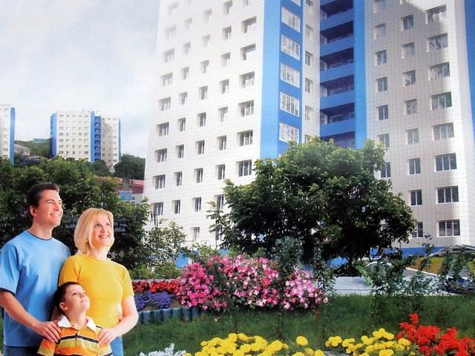
Государственная программа Чувашской Республики «Развитие жилищного строительства и сферы жилищно-коммунального хозяйства»
Бюджет
для граждан
Достижение значений показателей (индикаторов)
Основные индикаторы
2017 план
2017 факт
2018
2019
2020
превышение среднего уровня процентной ставки по ипотечному жилищному кредиту (в рублях) по отношению к индексу потребительских цен, процентных пунктов
2,9
7,2
2,2
2,2
2,2
предоставление доступного и комфортного жилья семьям, желающим улучшить свои жилищные условия, %
37,0
37,0
44,0
51,0
60,0
совокупное время прохождения всех процедур, необходимых для получения разрешения на строительство, дней
75
75
56
56
56
годовой объем ввода жилья в расчете на 1 тыс. человек населения Чувашской Республики, кв. м на 1000 чел. населения
510,0
490,6
516,0
521,0
526,0

Slide 70
Государственная программа Чувашской Республики
«Экономическое развитие Чувашской Республики»
Бюджет
для граждан
Цели программы:
обеспечение сбалансированного экономического развития и конкурентоспособности экономики Чувашской Республики
Расходы республиканского бюджета, млн. руб.
Расходы в разрезе подпрограмм в 2017 году, млн. руб.
Подпрограмма
План
Факт
Совершенствование системы управления экономическим развитием
62,9
62,8
Развитие субъектов малого и среднего предпринимательства
180,0
163,9
Государственное стимулирование развития внешнеэкономической деятельности
4,1
4,1
Развитие потребительского рынка и сферы услуг в Чувашской Республике
1,1
1,1
Формирование благоприятной инвестиционной среды в Чувашской Республике
3,1
2,8
Снижение административных барьеров, оптимизация и повышение качества предоставления государственных и муниципальных услуг
7,1
7,1
низкое освоение в связи с сокращением финансирования из Фонда развития моногородов мероприятий в рамках подпрограммы «Развитие монопрофильных населенных пунктов в Чувашской Республике»
Развитие монопрофильных населенных пунктов в Чувашской Республике*
508,4
217,0
Обеспечение реализации государственной программы
45,3
44,2

Slide 71
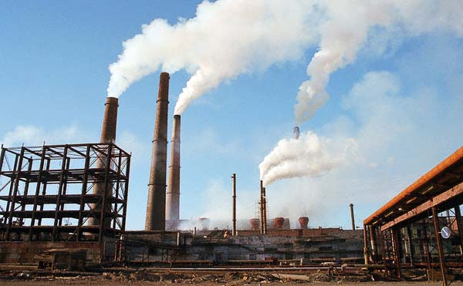
Государственная программа Чувашской Республики
«Экономическое развитие Чувашской Республики»
Бюджет
для граждан
Достижение значений показателей (индикаторов)
2017 факт
272,4
277,4 (оценка)
60
95
7
7
2018
2019
2020
293,4
70
9
310,6
80
10
329,5
100
11
2017 план
Основные индикаторы
Валовой региональный продукт (млрд. рублей)
Доля выполнения мероприятий по внедрению целевых моделей регулирования и правоприменения, направленных на повышение инвестиционной привлекательности Чувашской Республики, %
Количество заключенных соглашений о сотрудничестве с инвесторами, ед.

Slide 72
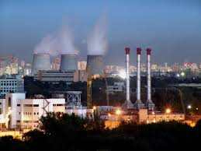
Государственная программа Чувашской Республики
«Развитие промышленности и инновационная экономика»
Бюджет
для граждан
Цели программы:
создание благоприятных условий для развития промышленности Чувашской Республики;
обеспечение инновационной активности бизнеса.
Расходы республиканского бюджета, млн. руб.
Расходы в разрезе подпрограмм за 2017 год, млн. руб.
Подпрограмма
2017 план
2017 факт
Инновационное развитие промышленности Чувашской Республики
1 468,6
1 468,6
Качество
0,2
0,2
Государственная программа действует с 1 января 2017 года

Slide 73
Государственная программа Чувашской Республики
«Развитие промышленности и инновационная экономика»
Бюджет
для граждан
Достижение значений показателей (индикаторов)
Основные индикаторы
2017 план
2017 факт
2018
2019
2020
Индекс производства обрабатывающих производств, %
103,0
104,4
104,3
104,5
105,5
Индекс производительности труда, %
103,6
102,6
104,5
105,1
105,7
Удельный вес организаций, осуществлявших инновационную деятельность, в общем числе обследованных организаций, %
24,9
24,9
25,2
25,6
26,0
Рост количества организаций, внедривших международные стандарты качества (современные технологии управления), по отношению к 2016 году, %
133,0
133,0
132,0
136,0
140,0

Slide 74
Повышение уровня открытости бюджетных данных и качества управления региональными финансами
Бюджет
для граждан
Рейтинг субъектов Российской Федерации по
уровню открытости бюджетных данных
По итогам 2017 года Чувашская Республика значительно улучшила позиции в рейтинге по уровню открытости бюджетных данных, поднявшись с 16 места по итогам 2016 года на 7 место по итогам 2017 года и войдя в группу регионов с очень высоким уровнем открытости бюджетных данных
2016г. |  |  | 2017г.
Субъекты РФ | Место | Баллы | Субъекты РФ | Место | Баллы
Оренбургская область | 1 | 157 | Московская область | 1 | 118
… |  |  | …
Чувашская Республика | 16 | 117,5 | Чувашская Республика | 7 | 112
… |  |  | …
Республика Северная Осетия - Алания | 85 | 14,5 | Республика Ингушетия | 85 | 17,5
Рейтинг субъектов Российской Федерации по
качеству управления региональными финансами
По оценке Минфина России качество управления региональными финансами в Чувашской Республике находится на высоком уровне
 | 2015г. | 2016г.
Регионы с высоким качеством управления региональными финансами | 31 | 26 Чувашская Республика
Регионы с надлежащим качеством управления региональными финансами | 37 Чувашская Республика | 45
Регионы с низким качеством управления региональными финансами | 15 | 14
Размещение информации о бюджете в доступном для граждан формате «Бюджет для граждан»
(Согласно приказу Минфина России от 22.09.2015 № 145н «Об утверждении Методических рекомендаций по представлению бюджетов субъектов РФ и местных бюджетов и отчетов об их исполнении в доступной для граждан форме»)

Slide 75
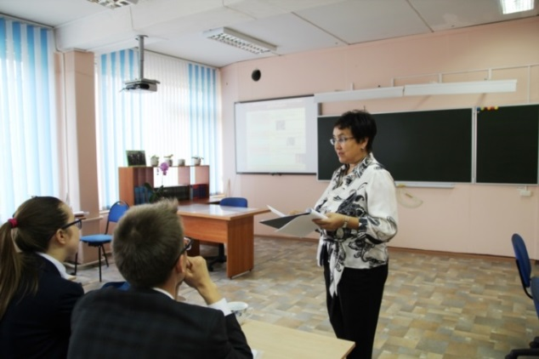
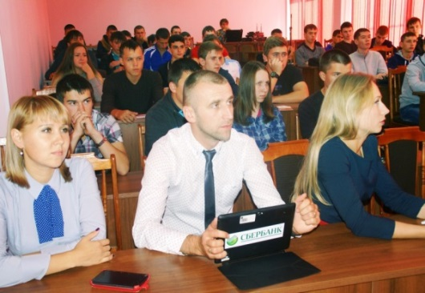
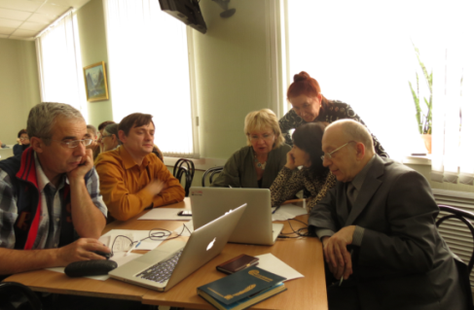
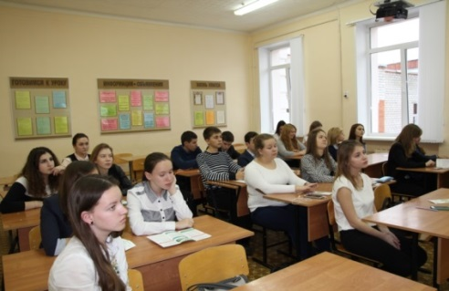
Повышение финансовой грамотности населения
Бюджет
для граждан
Ежегодное участие в «Неделях финансовой грамотности» с проведением образовательных мероприятий (семинаров, лекций, мастер-классов, деловых игр и круглых столов с приглашенными экспертами) в учебных заведениях
Совместно с АКБ «Чувашкредитпромбанк» выпущены книжки-раскраски, где на простых примерах в виде логических игр школьникам младших классов объясняются основные финансовые понятия
Проведение открытых уроков, семинаров при участии заместителей министра финансов, министра финансов в школах и ВУЗах республики
Подготовка волонтеров и тьютеров с последующим проведением ими уроков финансовой грамотности в образовательных организациях, в том числе сельских школах.
В целях повышения финансовой грамотности в моногородах в 2017 году совместно с АНО «Фонд развития моногородов» проведена подготовка (обучение) кадров по программе «Финансовый консультант» в городских округах (городских поселениях)
Ежегодное участие во «Всероссийской неделе сбережений» с организацией учебных площадок, как в образовательных организациях, так и организациях культуры, здравоохранения и различных отраслей экономики
С 2016 года выпускается еженедельная информационная программа «Личные деньги» на одном из ведущих телеканалов «Россия 24», где транслируются сюжеты на наиболее актуальные и проблемные вопросы в финансовой сфере.

Slide 76
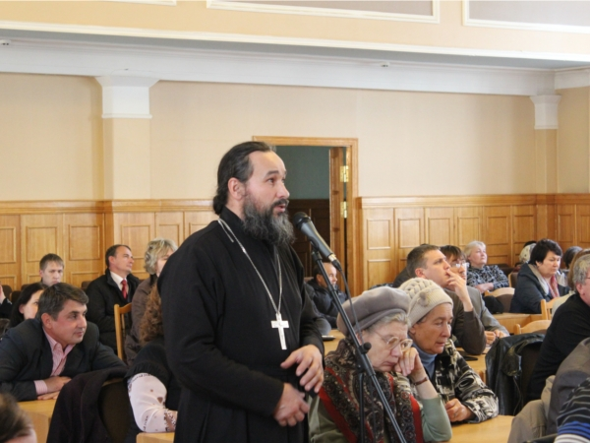
Участие граждан в обсуждении бюджетных вопросов
Бюджет
для граждан
Проведение публичных слушаний по проектам законов о республиканском бюджете и годовом отчете об исполнении республиканского бюджета Чувашской Республики, в которых может принять участие любой гражданин.
Информация о проведении публичных слушаний размещается на сайте Министерства финансов Чувашской Республики minfin.cap.ru.
(Закон Чувашской Республики № 36 от 23.07.2001 «О регулировании бюджетных правоотношений в Чувашской Республике»)
Разделы «Форум», «Опрос для граждан» на сайте Министерства финансов Чувашской Республики minfin.cap.ru.
Свои замечания и предложения можно направлять на электронную почту Министерства финансов Чувашской Республики finance@cap.ru или обращаться по телефону 64-21-25
Использование принципов инициативного бюджетирования с целью вовлечения населения муниципальных образований в бюджетный процесс
В 2017 году в бюджете было предусмотрено предоставление на конкурсной основе субсидий из республиканского бюджета Чувашской Республики в общей сумме 94,2 млн. руб. бюджетам муниципальных районов и городских округов на реализацию проектов развития общественной инфраструктуры, основанных на местных инициативах. При этом фактические расходы составили 52,8 млн. руб.

Slide 77
Режим работы:
Понедельник – пятница с 08.00 до 17.00, обеденный перерыв с 12.30 до 13.30
Выходные дни – суббота, воскресенье
График приема граждан:
1. С.А. Енилина – Заместитель Председателя Кабинета Министров Чувашской Республики -
министр финансов
первая пятница месяца с 15.00 до 17.00 часов
2. Ф.Х. Муратова - первый заместитель министра финансов Чувашской Республики
первый вторник месяца с 15.00 до 17.00 часов
3. С.А. Иванова - заместитель министра финансов Чувашской Республики
второй вторник месяца с 15.00 до 17.00 часов
4. И.В. Волкова - заместитель министра финансов Чувашской Республики
третий вторник месяца с 15.00 до 17.00 часов
5. В.Н. Иванов - заместитель министра финансов Чувашской Республики
четвертый вторник месяца с 15.00 до 17.00 часов
Министерство финансов Чувашской Республики
Адрес: 428000, г. Чебоксары, пл. Республики, д.2
Телефон: (8352) 64-21-00, 64-21-25
Факс: (8352) 64-21-24
http://minfin.cap.ru/
E-Mail: finance@cap.ru
https://www.facebook.com/minfinchuvashii

